Slide 1
Pentely

Slide 2
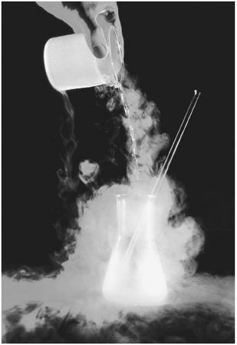
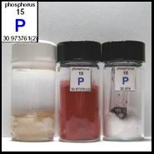
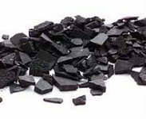
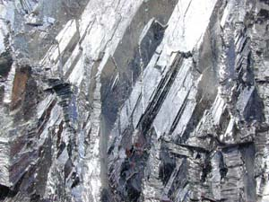
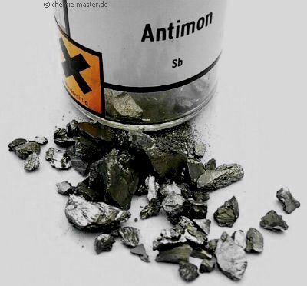
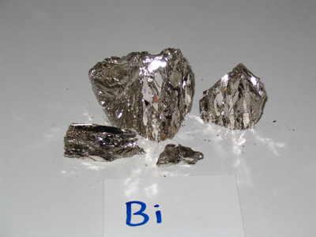
V. hlavní podskupina
N
P
As
Sb
Bi
Kapalný N₂

Slide 3
N, P, As, Sb, Bi - el. konfigurace ns² np³
směrem od nejlehčích k nejtěžším homologům:
- roste at. poloměr, klesá IE, klesá elektronegativita, roste kovový charakter, roste basický charakter oxosloučenin
základní ox. čísla: -III, +III, +V (vyplývají z el.konfigurace)
jiná oxidační čísla jsou často způsobena násobnými vazbami nebo řetězením atomů
(+I v N₂O, +II v NO, +IV v NO₂, -II v N₂H₄ apod.)
stálost skupinového ox. čísla + V klesá (s výjimkou sloučenin dusíku) podél skupiny, stálost ox. čísla +III se mění obráceně
proto např. bismutičné sloučeniny působí jako silná ox. činidla, fosforečné sloučeniny jsou oxidoredukčně stálé.
naopak sloučeniny fosforité jsou redukční činidla, sloučeniny bismutité jsou stálé

Slide 4
z halogenidů jsou známy všechny trihalogenidy, z pentahalogenidů existují jen:
PF₅, PCl₅, PBr₅, AsF₅, SbF₅, SbCl₅, BiF₅
tj. chybí pentahalogenidy dusíku (dusík nemá k dispozici d orbitaly) a pentahalogenidy u nichž se projevuje nestálost vlivem nedostatečné elektronegativity halogenu a vlivem zvýšení efektivního kladného náboje jádra (stabilizace volného el. páru s na centrálním atomu)
u hydridů MH₃ roste s velikostí atomu kys. charakter (roste meziatomová vzdálenost M-H)
elektropozitivní charakter prvků stoupá s velikostí atomů
oxidy dusíku, fosforu a arsenu jsou kyselinotvorné, Sb₂O₃ je amfoterní (rozpouští se v kyselinách i alk .hydroxidech) ale Bi₂O₃ je zásadotvorný (nerozpouští se v alk. hydroxidech)

Slide 5
Vzhledem k růstu elektropozitivního charakteru roste i iontovost vazby, např. u sloučenin typu MCl₃
- proto se liší chování těchto sloučenin vůči vodě:
PCl₃ se vodou okamžitě hydrolyzuje za vzniku H₃PO₃ zatímco trihalogenidy ostatních prvků tvoří roztoky, které se pomalu hydrolyzují (u AsCl₃ na As₂O₃, u SbCl₃ a BiCl₃ na SbOCl a BiOCl)
Podél skupiny roste kovový charakter: N a P jsou nekovy, As a Sb jsou polokovy, Bi je typickým kovem

Slide 6
Zvláštní postavení dusíku:
Velký rozdíl v chemickém chování dusíku a jeho homologů
- rozdíl ve velikosti atomů a rozdílné vazebné možnosti (dusík nemá k dispozici volné orbitaly d, ale může tvořit násobné vazby)
- N₂ výjimečně málo reaktivní biatomický plyn, oproti reaktivnímu krystalickému bílému fosforu s tetraedrickými molekulami P₄
- jen u sloučenin dusíku je možná vazba pp-pp
- rozdílné je též chování halogenidů, halogenidy dusíku mohou mít jen donorovou funkci (jako ligand, volný el. pár na atomu dusíku), halogenidy ostatních prvků mají navíc i akceptorovou funkci (mají volné d orbitaly)

Slide 7
Dusík
- bezbarvý. plyn, molekuly N₂ (b.t. -210 ⁰C, b.v. -196 ⁰C)
- velká pevnost vazby dusíkových atomů v molekule N₂ (⎜N ≡ N ⎜), které odpovídá velká disociační energie (N₂(g) = 2 N; ΔH = 944 kJ/mol)
- s rostoucí teplotou podíl disociovaných molekul roste avšak ani při 3000 ⁰C jich není významný podíl
⇒ molekula dusíku je chemicky málo reaktivní a proto se dusík často používá jako ochranná atmosféra.
Dusík je jeden z nejelektronegativnějších prvků, za vyšších teplot nebo v přítomnosti katalyzátoru se stává dusík reaktivnější:
N₂ + 3H₂ → 2NH₃ (v přítomnosti katalyzátoru)
N₂ + O₂ → 2NO (v el. oblouku)
N₂ + 3Mg → Mg₃N₂

Slide 8
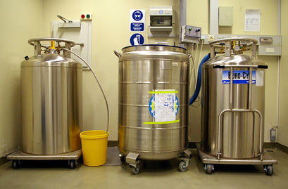
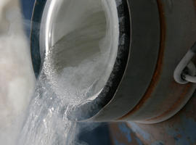
Kapalný dusík je kapalina s hustotou menší než voda (0,81 g/ml ) Za atmosférického tlaku se vaří už při teplotě −196 °C (77 K).
Když jej nalijeme do vody, okamžitě se odpaří a strhne s sebou spoustu vodní páry, takže vytvoří mlhu (toho využívají tvůrci speciálních efektů).
Kapalný dusík slouží jako chladící médium, například při skladování potravin nebo dlouhodobém uchovávání živých buněk a tkání v biologii či medicíně.

Slide 9
Za normálních podmínek je dusík chemicky inaktivní prvek.
za laboratorní teploty se dusík přímo slučuje pouze s lithiem za vzniku nitridu lithného Li₃N,
při zahřátí na teplotu pouhých 100°C reaguje s radiem za vzniku nitridu radnatého Ra₃N₂
v elektrickém výboji reaguje za laboratorní teploty také s fluorem za vzniku fluoridu dusitého NF₃
S ostatními prvky se dusík přímo slučuje až za podstatně vyšších teplot, s borem tvoří nitrid boritý BN při teplotě přes 900 °C, s křemíkem se slučuje na nitrid křemičitý Si₃N₄ až při teplotě 1500°C.
Díky své malé reaktivitě se dusík vyskytuje převážně volný ve vzduchu, kde tvoří 78 objemových procent.

Slide 10
Příprava dusíku
většinou z tlakové láhve
Zahřátím roztoku dusitanu amonného:
NH₄ NO₂ → N₂ + 3 H₂O
Tepelný rozklad azidů:
Ba(N₃)₂ → Ba + N₂
2 NaN₃ → 3 N₂ + 2 Na
Reakcí amoniaku s bromem:
8 NH₃ + 3 Br₂ → NH₄Br + N₂
Výroba dusíku:
Frakční destilací kapalného vzduchu, lze získat až 99 %.
Dusík v tlakových lahvích označených zeleným pruhem.

Slide 11
Dusík:
V atmosféře: elementární dusík (78 % obj.), též oxidy dusíku (vznikají při el. výbojích – bouřky, jako odpadní produkty průmyslové činnosti a provozem spalovacích motorů)
Vedle SO₂ mají i oxidy dusíku významný podíl na kyselých deštích.
Sloučeniny: dusičnany (chilský ledek, draselný ledek) , v mořské vodě jsou dusičnany a amonné soli;
Zdroje dusíkatých sloučenin v přírodě:
- atmosféra obsahuje asi 10¹⁵ t dusíku;
- zhruba 10⁶ t cirkuluje a přechází do půdy,
základním mezistupněm látkové přeměny je amoniak (amonné soli), které tvoří zdroj bílkovin. dusíku;

Slide 12
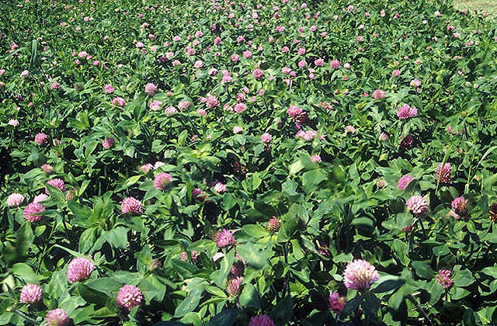
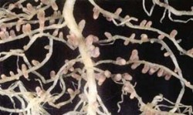
Biologická fixace dusíku (diazotrofie)
je schopnost některých prokaryotických organismů (bakterií, sinic) redukovat trojnou vazbu v molekule atmosferického dusíku a začlenit jej do organické sloučeniny. Tento proces probíhá enzymaticky, pomocí enzymu nitrogenázy, a za dodání energie (ATP).
Díky této unikátní schopnosti bakterií, které umí fixovat dusík, s nimi mnoho jiných organismů vstoupilo do symbiotického svazku. Tyto symbiotické bakterie se často označují jako hlízkové bakterie, protože žijí v specializovaných orgánech, hlízkách. Mnoho dusík fixujících bakterií však nemá tendence asociovat se s kořeny vyšších rostlin (žijí volně).

Slide 13
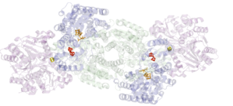
Reakce se odehrává v několika krocích:
N₂ + H₂ → HN=NH + H₂ → H₂N-NH₂ + H₂ → 2 NH₃ + 2 H⁺ → 2 NH₄⁺
resp.
N₂ + 8 e- + 8 H⁺ + 16 MgATP + 16 H₂O → 2 NH₃ + H₂ + 16 MgADP + 16 P_{i}
N₂ + 12 e- + 14 H⁺ + 40 MgATP → 2 NH₄⁺ + 3 H₂ + 40 MgADP + 40 P_{i}
Amoniak je zabudováván do aminokyselin (např. glutaminu) a v této formě dále rozváděn po těle. Za pozornost stojí skutečně obrovské množství energie ve formě 16 molekul ATP, které je nutné k redukci jediné molekuly N₂. Údajně až 20 % veškeré energie produkované při fotosyntéze v hostitelské rostlině se spotřebovává v hlízkách k hlízkové fixaci.
nitrogenáza

Slide 14
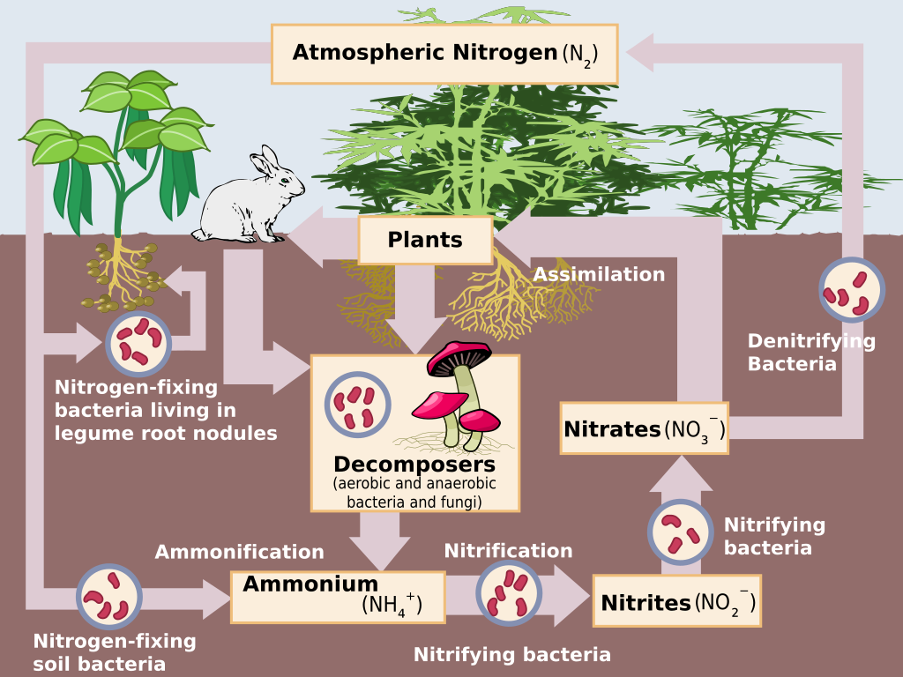
Nitrifikace je proces oxidace amoniaku (NH₃, resp. NH₄⁺) na dusičnany (NO₃⁻), a to přes dusitany (NO₂⁻). Z tohoto důvodu je proces nitrifikace rozdělen na dvě fáze, nitritace a nitratace. Souhrnné rovnice nitrifikace jsou následující:
nitritace: NH₃ + O₂ → NO₂⁻ + 3H⁺ + 2e⁻ + 275 kJ energie
nitratace: NO₂⁻ + H₂O → NO₃⁻ + 2H⁺ + 2e⁻ + 76 kJ energie
Nitrifikace je důležitým krokem koloběhu dusíku a jsou v něm zapojeny mnohé půdní bakterie

Slide 15
- důležitým zdrojem dusíkatých sloučenin v půdě je též rozklad odumřelých rostlin a produkty vyměšování živočichů
- dalším významným zdrojem spad dusíkatých sloučenin, které se dostávají do atmosféry průmyslovou činností a provozem spalovacích motorù

Slide 16
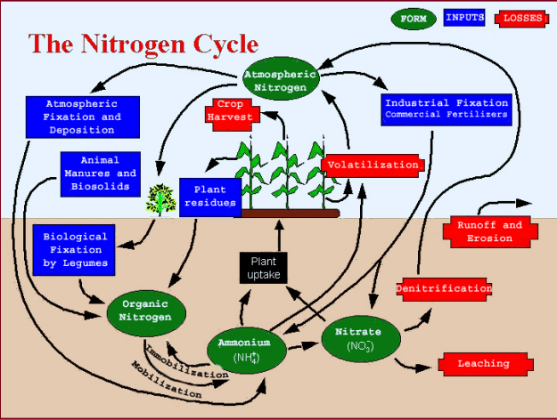

Slide 17
Fosfor
- elementární fosfor znám ve 3 základních
allotropických modifikacích:
bílé, červené a černé
Bílý fosfor
- krystalizuje ve 2 modifikacích:
krychlové a (vzniká ochlazením par fosforu na lab. teplotu)
šesterečné b (vzniká ochlazením par fosforu na - 77 ⁰C)
- tvořen molekulami P₄ (tetraedr), molekuly jsou v kryst. mřížce drženy slabými van der Waalsovými vazbami ⇒ velmi reaktivní, uchovává se pod vodou, nad 45⁰C vzplane a shoří na P₂O₅, jemně rozptýlen se vznítí i za lab. teploty; ve tmě světélkuje.
- nažloutlý, při lab. teplotě měkký;
- rozpustný v sirouhlíku, benzenu a etheru;
- vysoce jedovatý (smrtelná dávka činí cca 0,15 g).

Slide 18
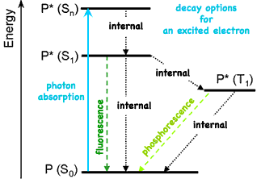
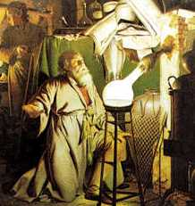
Fosforescence fosforu
Alchymista Henning Brandt roku 1669 v Hamburku provedl izolaci fosforu destilací moči zahuštěné pískem, páry nechal kondenzovat pod vodní hladinou. Produktem byla nažloutlá voskovitá látka, která na vzduchu ve tmě světélkovala.

Slide 19
Hoření bílého fosforu
V alkalickém prostředí snadno podléhá hydrolýze za vzniku fosfanu PH₃:
P₄ + 2H₂O + 4NaOH → 2PH₃ + 2Na₂HPO₃
Červený fosfor
- zahřátím bílého fosforu na 250⁰C - 400⁰C (v inertní atmosféře);
- tvořen propojením atomů fosforu v tetraedrech do dlouhých řetězců;
- méně reaktivní než bílý fosfor, není jedovatý;
nerozpustný ve všech rozpouštědlech a vznítí se až při cca 400 ⁰C
Za laboratorní teploty reaguje s fluorem za vzniku fluoridu fosforečného PF₅, s chlorem, bromem a jodem se slučuje až za vyšších teplot na chlorid fosforitý PCl₃, bromid fosforitý PBr₃ a jodid forforitý PI₃.
Se sodíkem a draslíkem reaguje při teplotě 200°C za vzniku zelených, snadno hydrolyzujících fosfidů Na₃P a K₃P.

Slide 20
Zapálen na vzduchu hoří na dimerní oxid fosforitý P₄O₆, zapálen v atmosféře kyslíku tvoří dimerní oxid fosforečný P₄O₁₀, se sírou se slučuje při teplotě nad 500°C na sulfidy P₄S₁₀, P₄S₉ a P₄S₇.
Ochotně se přímo slučuje s kadmiem za vzniku fosfidů Cd₃P₂, CdP₂ a CdP₄. Fosfidy ostatních kovů se obvykle získávají nepřímo reakcí jejich halogenidů nebo sulfidů s fosfanem.
S borem tvoří fosfid boritý BP až při teplotě nad 1200°C.
S koncentrovanou kyselinou dusičnou reaguje za vzniku kyseliny trihydrogenfosforečné:
P + 5HNO₃ → H₃PO₄ + 5NO₂ + H₂O
Při teplotách nad 700°C za katalytického účinku mědi, zirkonia nebo thallia reaguje s vodou za vzniku kyseliny trihydrogenfosforečné a vývoje vodíku:
2P + 8H2O → 2H₃PO₄ + 5H₂
Černý fosfor
- zahříváním bílého fosforu za vysokých tlaků
- vrstevnatá stuktura připomínající grafit;
- chemicky ještě méně reaktivní než červený fosfor, na vzduchu stálý, jen obtížně se zapaluje

Slide 21
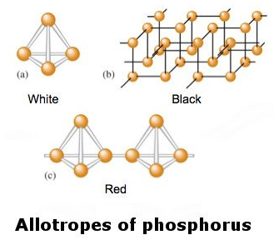
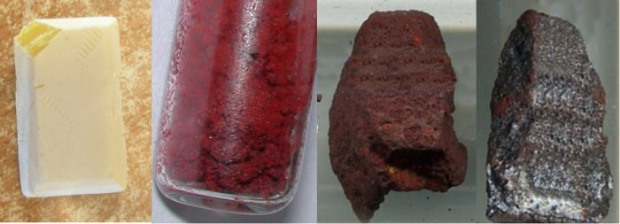
Fialový (Hittorfův) fosfor
se připravuje zahříváním červeného fosforu na teplotu 530°C, nebo rozpouštěním bílého fosforu v roztaveném olovu za teploty 500°C, následným pomalým ochlazováním taveniny vykrystalizuje fialový fosfor. Fialový fosfor krystaluje v jednoklonné soustavě a je velice málo reaktivní.
Bílý fosfor se využívá zejména ve farmacii a pro výrobu zápalné munice. Červený fosfor k výrobě zápalek, v pyrotechnice a k výrobě celé řady sloučenin fosforu. Černý fosfor slouží k výrobě polovodičů. Fosfor je důležitým legujícím prvkem při výrobě řady slitin.

Slide 22
Fosfor:
- v zemské kůře jen v nejvyšším oxidačním čísle V, avšak v meteoritech jako fosfid; nejdůležitější minerály jsou apatity, které mají obecný vzorec
Ca₅(PO₄)₃X , kde X = F, Cl, OH, 1/2 CO₃
- fosfáty nezbytnou součástí výživy člověka
(spotřeba asi 1 g/den), obsaženy v sýrech, mléku, vejcích
Biologický význam:
- v živých organismech v esterech s tuky a cukry, hydroxylapatit v kostech, tvorba ATP (uskladnění chemické energie)
Výroba
z apatitů redukcí uhlím za přísady křemene (Readmanova-Parkerova metoda):
4 Ca₅(PO₄)₃F + 12 SiO₂ + 30 C →
6 Ca₃Si₂O₇ + 2 CaF₂ + 30 CO + 3 P₄↑ (T=1400 ⁰C)

Slide 23
Arsen
polokovový prvek, který se ve svých sloučeninách vyskytuje v mocenstvích As⁻³, As³⁺ a As⁵⁺.
je znám v několika alotropických modifikacích, polokovový šedý α-As, amorfní černý nebo hnědý β-As a krystalický (orthorombický) žlutý měkký γ-As.
šedý - kovový, lesklý, křehký, stálý za běžných podmínek, vysokopolymerní látka, zahřátím sublimuje (663 ⁰C, 1 atm) jako As₄
žlutý - molekuly As₄ (obdoba bílého fosforu P₄), nestálý, vznik rychlou kondenzací par, měkký, rozpustný v CS₂
Nejrozšířenější je šedý arsen, lesklá, křehká krystalická látka, krystalizující v trigonální soustavě.
Arsen přímo reaguje s chlorem a řadou dalších prvků. V plynném stavu tvoří čtyřatomové molekuly As₄, při teplotě nad 1700°C se vyskytuje jako As₂. Při zahřívání na vzduchu shoří modrým plamenem za vzniku bílého dýmu oxidu arsenitého As₂O₃, který se vyznačuje typickým zápachem po česneku.
Arsen se dobře rozpouští v lučavce královské a koncentrované kyselině dusičné za vzniku kyseliny trihydrogenarseničné H₃AsO₄.

Slide 24
Ve zředěné kyselině dusičné a v koncentrované kyselině sírové se rozpouští za vzniku kyseliny trihydrogenarsenité H₃AsO₃. Reakce arsenu s horkými koncentrovanými roztoky hydroxidů probíhá za vzniku arsenitanů a vývoje vodíku:
3As + 5HNO₃ + 2H₂O → 3H₃AsO₄ + 5NO As + HNO₃ + H₂O → H₃AsO₃ + NO 2As + 3H₂SO₄ → 2H₃AsO₃ + 3SO₂ 2As + 6KOH → 2K₃AsO₃ + 3H₂
Reakce arsenu s kyselinou disírovou (oleum) probíhá za vzniku hydrogensíranu arsenitého:
2As + 6H₂S₂O₇ → 2As(HSO₄)₃ + 3H₂SO₄ + 3SO₂
V přírodě nejčastěji ve formě sulfidů: As₄S₄ - realgar, As₂S₃ - auripigment,
FeAsS – arsenopyrit
Výroba
tepelným rozkladem arsenopyritu nebo lolingitu při teplotě 700-800°C bez přístupu vzduchu. Arsen sublimuje a posléze kondenzuje:
FeAsS → As + FeS FeAs₂ → As + FeAs

Slide 25
V současné době je největším zdrojem arsenu oxid arsenitý As₂O₃, který je součástí odpadních produktů při rafinaci kobaltu. Kovový arsen se z As₂O₃ získává redukcí oxidem uhelnatým nebo uhlíkem. Redukce oxidu arsenitého probíhá při teplotě 900°C:
As₂O₃ + 3CO → 2As + 3CO₂ 2As₂O₃ + 3C → 4As + 3CO₂
Dalším významným zdrojem arsenu je arseničnan sodný Na₃AsO₄, který vzniká jako odpadní produkt rafinace olova.
Jako surovina pro výrobu arsenu může sloužit i popel uhlí s vysokým výskytem tohoto prvku.
Vysoce čistý arsen pro polovodičové použití se připravuje především metodou zonálního tavení (viz křemík).
Elementární arsen není příliš toxický, ale v organismu je metabolizován na toxické látky, zejména na oxid arsenitý As₂O₃, který je pod názvem arsenik znám jako účinný jed.

Slide 26
Využití
V oblasti elektroniky. Např. arsenid gallitý, GaAs, vykazuje vynikající polovodičové vlastnosti a přes svoji poměrně vysokou výrobní cenu se užívá v řadě speciálních elektrotechnických aplikací, např. v případech, kdy je vyžadována mimořádně nízká úroveň šumu vyráběných součástek. Dotování krystalů superčistého křemíku přesným množstvím atomů arsenu vytváří polovodič typu N, jednu ze základních součástí všech tranzistorů a tak i všech současných počítačových procesorů.
Ve slitinách se používá pouze okrajově, patrně nejvýznamnější je slitina s olovem s obsahem arsenu kolem 0,5 %, sloužící jako surovina pro výrobu broků a střeliva.

Slide 27
Antimon
stříbrolesklý kovový až polokovový prvek. Ve sloučeninách se vyskytuje v mocenstvích Sb⁻³, Sb³⁺, Sb⁴⁺ a Sb⁵⁺.
Antimon stojí v elektrochemické řadě napětí kovů až za vodíkem a proto se rozpouští pouze působením silných minerálních oxidačních kyselin, vůči kterým není antimon příliš odolný. Velmi rychle se také rozpouští v kyselině chlorovodíkové za přítomnosti i malých množství oxidačních činidel (HNO₃, H₂O₂...).
Dobře se rozpouští ve zředěné i koncentrované kyselině dusičné, v horké koncentrované kyselině sírové a lučavce královské:
2Sb + 2HNO₃ → Sb₂O₃ + 2NO + H₂O 2Sb + 6H₂SO₄ → Sb₂(SO₄)₃ + 3SO₂ + 6H₂O 3Sb + 15HCl + 5HNO₃ → 3SbCl₅ + 5NO + 10H₂O
S kyselinou chlorovodíkovou a zředěnou kyselinou sírovou antimon nereaguje.
Při teplotě 600°C reaguje s vodní párou za vzniku oxidu antimonitého a vývoje vodíku:
2Sb + 3H₂O → Sb₂O₃ + 3H₂

Slide 28
Při teplotách 400-500°C reaguje s alkalickými oxidujícími taveninami za vzniku alkalických antimoničnanů:
6Sb + 6KOH + 5KClO₃ → 6KSbO₃ + 5KCl + 3H₂O 2Sb + Na₂CO₃ + 5NaNO₃ → 2NaSbO₃ + 5NaNO₂ + CO₂
Ochotně reaguje s halogeny a sulfanem. Za tepla se slučuje se sírou, fosforem, arsenem a dalšími prvky. Při zahřívání s oxidačními činidly (např. dusičnany, chlorečnany) práškový antimon vybuchuje za vzniku solí kyseliny antimoničné.
S chlorečnany a dusičnany alkalických kovů se slučuje prudce explozivně za vzniku alkalických solí kyseliny antimoničné.
Antimon se vyskytuje v několika allotropních modifikacích: modrobílý kovový antimon a nestálé nekovové formy žlutého a černého antimonu.
Kovový neboli šedý antimon je středně tvrdý a velmi křehký. Na vzduchu je za normálních teplot neomezeně stálý, za zvýšené teploty reaguje s kyslíkem za vzniku oxidu antimonitého Sb₂O₃.
Žlutý antimon lze získat zaváděním kyslíku do kapalného antimonovodíku při -90 °C a odpovídá modifikacím žlutého arsenu a bílého fosforu. Nad
-80 °C černá a přechází na modifikaci černého antimonu.

Slide 29
Černý antimon vzniká buď ze žlutého nebo působením vzduchu na kapalný antimonovodík při teplotách vyšších než -80 °C. Černý antimon je reaktivnější než kovový. Za obyčejné teploty se vzduchem oxiduje a může dokonce vznítit. Pokud je zahříván za nepřístupu vzduchu, přechází na kovovou modifikaci.
Hlavní rudou antimonu je antimonit, sulfid antimonitý Sb₂S₃.
Výroba
1. Pražně-redukční pochod sulfidických rud za přístupu vzduchu za vzniku oxidů, které se dále redukují žárově uhlíkem (koksem):
Sb₂S₃ + 5 O₂ →2 Sb₂O₄ + 3 SO₂
Sb₂O₄ + 4 C →2 Sb + 4 CO
2. Srážecí pochod, kdy spolu reaguje antimonit a železo:
Sb₂S₃ + 3 Fe →2 Sb + 3 FeS
3. Velmi čistý antimon lze získat z roztoků nebo tavenin elektrolyticky.

Slide 30
Použití
Přísada k výrobě slitin, hlavně tzv. liteřiny (85% Pb, 10% Sn a 5% Sb)
Přídavkem utrčitého množství atomů antimonu do krystalu superčistého křemíku vznikne polovodič typu N, jedna z komponent pro výrobu základních součástí současné elektroniky – diod a tranzistorů.
Optické disky (CD, DVD, Blu-ray) s možností vícenásobného zápisu používají pro záznam dat vrstvy nejčastěji na bázi slitin germanium-antimon-tellur nebo stříbro-indium-antimon-tellur. Záznam spočívá ve změně struktury materiálu z krystalické do amorfní formy, přičemž obě formy mají významně odlišné optické vlastnosti. Zahřeje-li se hmota laserem nad určitou teplotu (teplota krystalizace) a poté ochladí, získává krystalickou strukturu. Je-li však zahřáta nad teplotu tání a poté prudce ochlazena, přechází do amorfního (tedy neuspořádaného) stavu.

Slide 31
Bismut
bílý kov s růžovým nádechem, lesklý a křehký, hůře vede el. proud a teplo.
Na rozdíl od většiny ostatních těžkých kovů nejsou jeho sloučeniny toxické, vyskytuje se v nich v mocenství Bi³⁺ a méně často jako Bi⁵⁺.
Bismut se nerozpouští v neoxidujících kyselinách, protože je to ušlechtilý prvek. Snadno se však rozpouští především v kyselině chlorovodíkové za přítomnosti i malých množství oxidačních činidel (HNO₃, H₂O₂...).
Bismut je dobře rozpustný v HCl, s kyselinou dusičnou a sírovou reaguje bez vývoje vodíku:
Bi + 4HNO₃ → Bi(NO₃)₃ + NO + 2H₂O 2Bi + 6H₂SO₄ → Bi₂(SO₄)₃ + 3SO₂ + 6H₂O
S lučavkou královskou reaguje za vzniku chloridu bismutitého:
Bi + 3HCl + HNO₃ → BiCl₃ + NO + 2H₂O
Za normální teploty je bismut stálý, za vyšších teplot ochotně reaguje s chlorem, bromem, jodem, sírou, selenem a tellurem. S fluorem se přímo slučuje na fluorid bismutičný BiF₅ až při teplotě nad 600°C. Již při teplotě 70°C reaguje s oxidem dusičitým za vzniku dusičnanu bismutitého.

Slide 32
Bismut je na vzduchu za laboratorní teploty stálý, v červeném žáru shoří namodralým plamenem na oxid bismutitý Bi₂O₃, za žáru se bismut slučuje s většinou prvků. Bismut tvoří s většinou kovů slitiny, které mají nízké teploty tání.
Stabilní sloučeniny tvoří pouze v oxidačním stupni III, vystupuje v nich jako kation bismutitý Bi³⁺ nebo jako kation bismutylu [BiO]⁺. Sloučeniny bismutu v oxidačním stupni V jsou nestálé a chovají se jako silná oxidační činidla. Ve sloučeninách s elektropozitivnějšími prvky může vystupovat s oxidačním číslem -III, např. Mg₃Bi₂.
- v přírodě ve formě sulfidů např. Bi₂S₃ - bismutinit
Výroba
- loužení sulfidických rud pomocí HCl, z výluhu se bismut sráží železem:
BiCl₃ + Fe → FeCl₃ + Bi

Slide 33
1. Redukce uhlíkem po pražení bismutinitu 2 Bi₂S₃ + 9 O₂ → 2 Bi₂O₃ + 6 SO₂ Pražení sulfidu Bi₂O₃ + 3 C → 2 Bi + 3 CO Redukční pochod 2. Tavení bismutinitu se železem Bi₂S₃ + 3 Fe → 2 Bi + 3 FeS Srážecí pochod Při těchto pochodech je bismut ještě značně znečištěn příměsemi, které byly v rudě, proto se surový bismut musí ještě rafinovat. 3. Pro získání velmi čistého bismutu lze využít elektrolýzu tavenin jeho sloučenin. Použití Nízkotající slitiny: Woodův kov (b.t. cca 70 °C), Lipowitzova slitina (b.t. cca 60 °C), Roseů kov (b.t. 94 °C). Velmi nízké teploty tání, často i pod teplotou varu vody, se využívá při konstrukci automatických hasicích systémů (tzv. sprinklerů), které jsou montovány do výškových budov a automaticky začnou rozprašovat vodu při náhlém nárůstu teploty v okolí.

Slide 34
Vzhledem ke své nízké toxicitě se bismut stále častěji používá jako náhrada olova v nejrůznějších aplikacích – především jako složka pájek pro instalatérské práce, ale i při výrobě střeliva a broků nebo při přípravě glazur.
Bismut je důležitou součástí kosmetických a lékařských přípravků: např. se používá zásaditá sůl kyseliny gallové Bi(OH)₂·OCO·C₆H₂(OH)₃ na zásyp ran, sloučeniny bismutu se používají i jako léky proti syfilidě a jako součást různých desinfekčních prostředků a léků používaných při léčení žaludečních a střevních chorob.
Po dlouhou dobu byl bismut ²⁰⁹Bi pokládán za stabilní, podléhá však alfa rozpadu s poločasem přibližně 2×10¹⁹ let, jeden z nejpomaleji se přeměňujících přirozených radioizotopů.

Slide 35
Hydridy
- NH₃, PH₃, AsH₃, SbH₃ a BiH₃
- všechny hydridy mají tvar trojboké pyramidy
- snadno zkapalnitelné jedovaté plyny s ostrým zápachem
- směrem od lehčích homologů k těžším vzrůstá bod varu (s výjimkou NH₃ v důsledku vodík. vazeb)
- stejným směrem vzrůstá redukční účinek a toxicita

Slide 36
Hydridy dusíku
NH₃:
- bezbarvý plyn štiplavého zápachu, ve vyšších koncentracích toxický, dobře rozpustný ve všech polárních rozpouštědlech s neutrální nebo kyselou reakcí za vzniku amonného iontu.
Příprava:
-působením hydroxidů alk. kovů na soli amonné:
NH₄⁺ + OH ⁻ → NH₃ + H₂O
Výroba:
Haberův proces - syntéza z prvků:
N₂ + 3 H₂ → 2 NH₃
T= 400 - 500⁰C, p = 10 MPa -100 MPa, katal: α-železo + oxidy: Fe₃O₄, Al₂O₃
ΔH⁰₂₉₈ K = - 46,2 kJ mol⁻¹ ⇒ rovnováha nejpříznivější za nízkých teplot, avšak i s katalyzátorem za lab. teploty probíhá reakce pomalu ⇒ používaná teplota 400 – 500 ⁰C je kompromisem mezi rychlostí reakce a rovnovážnou koncentrací amoniaku.

Slide 37
Amoniak jako nevodné rozpouštědlo
b.v. = -33,3 ⁰C, b.t. = -77,8 ⁰C.
NH₃ má vysoké vypařovací teplo (1,367 kJ/mol) ⇒ odpařováním se silně ochlazuje
Fyzikální vlastnosti amoniaku jsou podobné vodě, kapalný amoniak je dobré polární rozpouštědlo.
Disociace: 2 NH₃ ⇔ NH₄⁺ + NH₂⁻
Iontový součin amoniaku:
K_{NH3} = [NH₄⁺][NH₂⁻] = 10⁻ ³⁰ (pro vodu při 25⁰C K_{v} = 10⁻ ¹⁴)
V amoniaku působí soli amonné (např.NH₄Cl) jako kyseliny;
x
amidy (např. NaNH₂ ), imidy (např. Li₂NH) a iontové nitridy (např. Mg₃N₂) vykazují vlastnosti zásad.

Slide 38
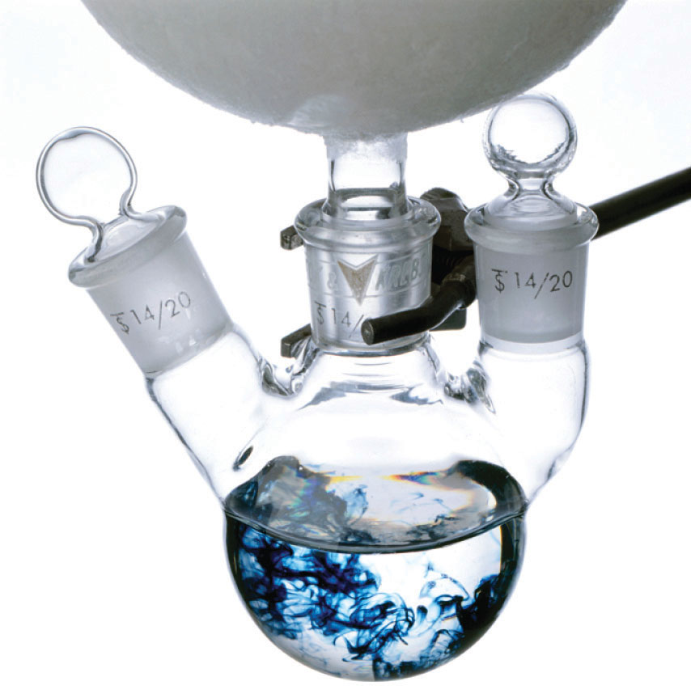
V amoniaku se rozpouštějí alk. kovy a Ca, Sr a Ba na modré roztoky. Vedle částic kovů obsahují též ionty kovů a solvatované elektrony, roztoky jsou dobré vodiče el. proudu a velmi silná redukční činidla.
- vzniklé solvat. elektrony reagují s amoniakem:
e⁻_{solv} + NH₃ → NH₂⁻ + H.
celkově lze vyjádřit reakci rovnicí:
2 Na + 2 NH₃ → 2 NaNH₂ + H₂
AgBr tvoří v kapalném amoniaku rozpustný komplexní anion [Ag(NH₃)₂]⁺ x BaBr₂ je nerozpustný a lze jej prostředí kapalného amoniaku vysrážet.
Amoniak je Lewisova báze ⇒ dobrý ligand (nukleofilní charakter), s ionty přechodných kovů (elektrofilní charakter) tvoří ochotně komplexy

Slide 39
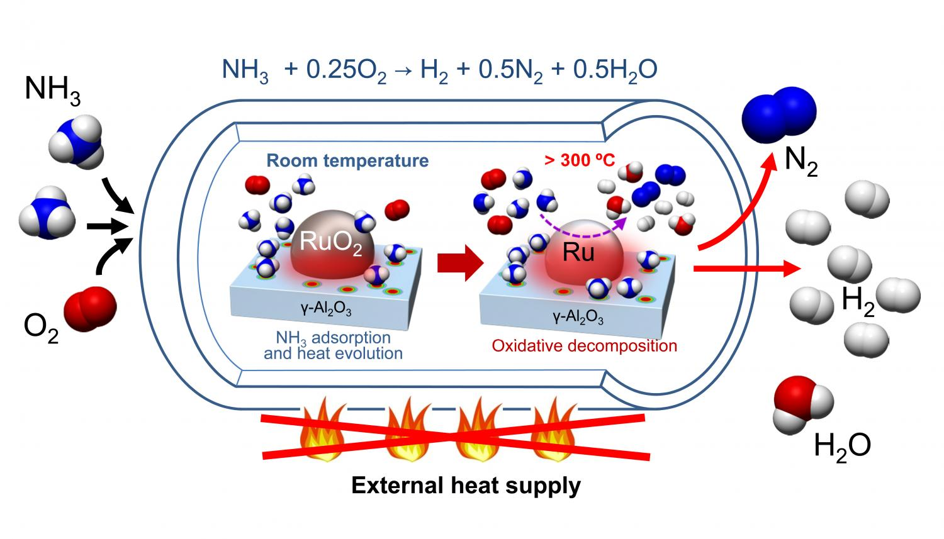
Komerčně dostupný amoniak:
99 % resp. 99,8 % v ocelových tlakových láhvích označ. fialovým pruhem, 25 % (t.j. 13,5 mol/l) vodný roztok
Amoniak je důležitá surovina chemického průmyslu, slouží jako
prekurzor pro výrobu hnojiv, HNO₃, výbušnin a léčiv,
chladivo (v průmyslových chladicích systémech a na zimních stadionech),
čistidlo a bělidlo v textilním a dřevařském průmyslu.
výroba čistého „carbon-free“ vodíku

Slide 40
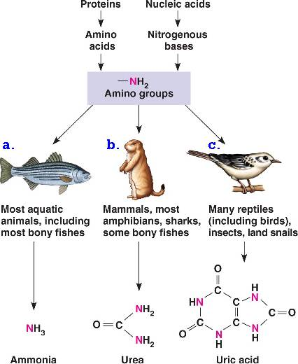
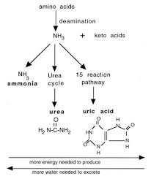
Konečný produkt metabolismu dusíku

Slide 41
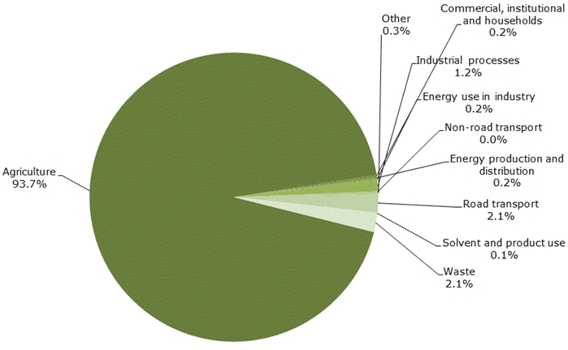
Chov hospodářských zvířat má významný podíl na celkových celorepublikových emisích NH₃ (v roce 2014 tvořil 70,0 %). Hlavním problémem při uvolňování amoniaku do ovzduší je nepříjemný zápach, který je cítit již při nízkých koncentracích. Přítomnost amoniaku vyvolává u lidí i zvířat silné dráždění sliznic zažívacího a dýchacího ústrojí, pokožky a zraku.

Slide 42
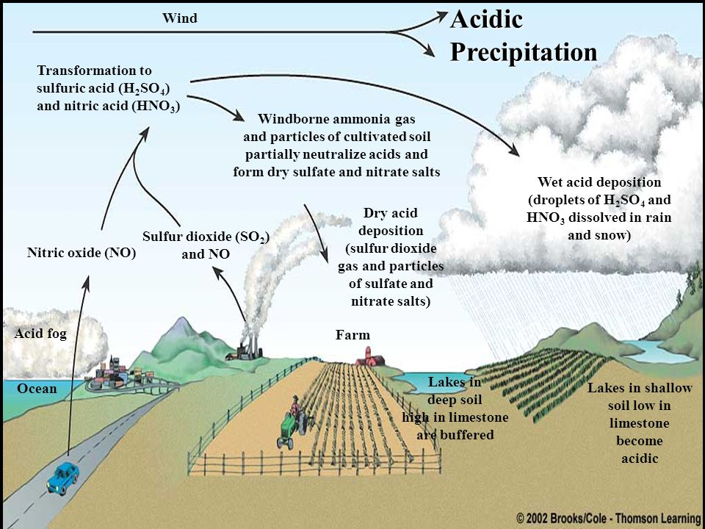
Amoniak a amonný iont (NH₄⁺) jsou v současnosti jedním z nejdůležitějších polutantů zatěžujících ekosystémy. Plynný amoniak reaguje s kyselými polutanty (SO₂, NO_{x}) za vzniku amonných solí (pevný aerosol). Amonný iont je také přítomen ve srážkách (déšť, mlha, rosa). Působením čpavku dochází k eutrofizaci přírodních nebo přírodě blízkých ekosystémů. Pro vodní organizmy (zejm. ryby a obojživelníky) je amoniak toxický i v nízkých koncentracích. Vlivem čerpání amoniaku rostlinami a mikroorganizmy ve formě amonného iontu, při kterém se do prostředí výměnou dodávají protony, dochází k sekundární acidifikaci půd.

Slide 43
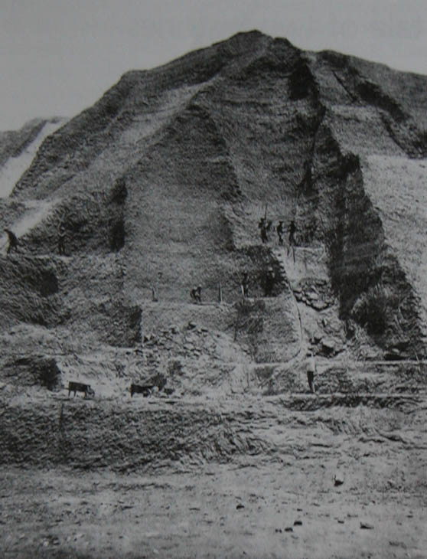
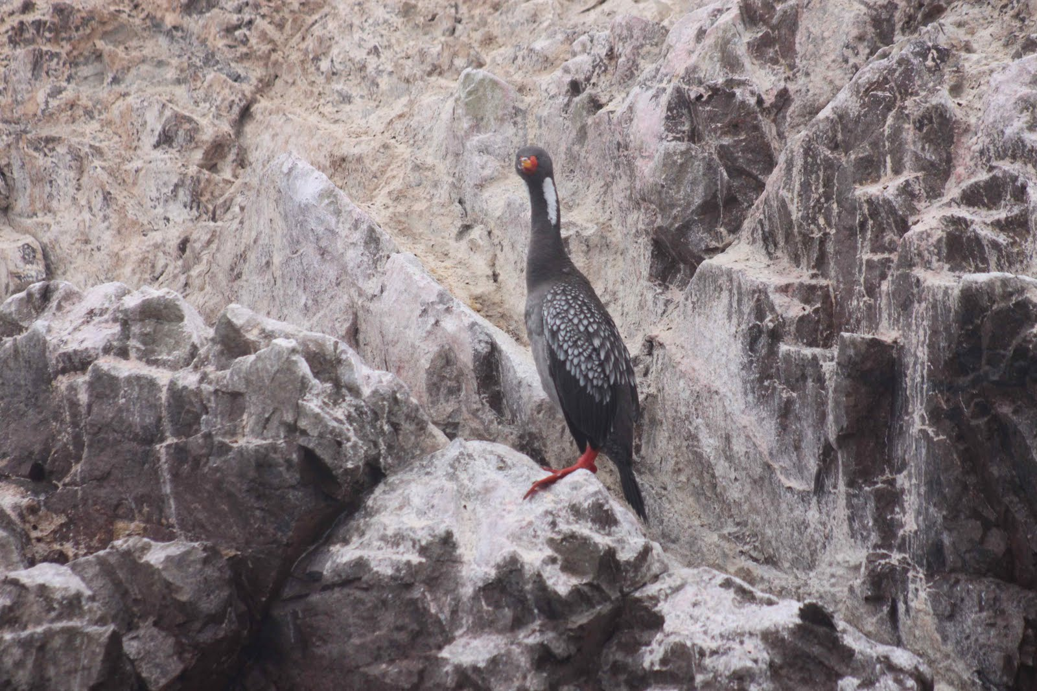
Guano
= nahromaděný trus mořských ptáků či netopýrů, který se postupně za velmi dlouhou dobu nashromáždil do mohutných vrstev.
Obsahuje zejména dusičnany a uráty (8-16 % N), fosfáty (8-12 %) a minerální soli (2-3 %).
Ostrov Chincha u pobřeží Peru

Slide 44
Reakce amoniaku s dikyslíkem:
- na vzduchu nehořlavý, v čistém kyslíku hoří žlutým plamenem, za vyšších tlaků probíhá reakce amoniaku s dikyslíkem explozivně
- podle reak. podmínek oxidace vzniká N₂ nebo NO:
4 NH₃ + 3 O₂ → 2 N₂ + 6 H₂O
4 NH₃ + 5 O₂ → 4 NO + 6 H₂O (při výrobě kys. dusičné, Ostwaldův proces)
Roztok amoniaku ve vodě:
- kromě solv. molekul NH₃ též :
NH₃ + H₂O → NH₄⁺ + OH ⁻ (NH₄OH je ve vodě zcela disociován)
Soli amonné - NH₄⁺ obdoba solí alk. kovů, většinou dobře rozpusté ve vodě, vod. roztoky amonných solí se silnými kyselinami jsou slabě kyselé v důsledku hydrolýzy:
NH₄⁺ + H₂O → NH₃ + H₃O⁺ (pH 1 M roztoků je cca 4,7)
Zahříváním amonné soli těkají za disociace, např. chlorid amonný (salmiak):
NH₄Cl (s) → NH₃ (g) + HCl (g)

Slide 45
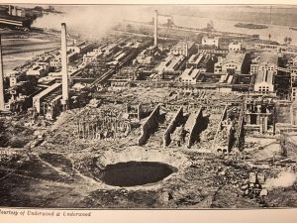
Dusičnan amonný
- za mírných teplot (do 300 ⁰C) disociuje reversibilně:
NH₄NO₃ (s) ↔ NH₃ (g) + HNO₃ (g)
- za vyšších teplot nastává irreversibilní rozklad:
NH₄NO₃ (s) → N₂O(g) + 2 H₂O(g)
BASF, Oppau, 1927
výbuch dusičnanu amonného
Uhličitan amonný
- snadný a úplný rozklad na plynné složky už při 60 ⁰C:
(NH₄)₂CO₃ (s) → 2 NH₃ (g) + H₂O (g) + CO₂ (g)
Síran amonný
hnojivo (snižuje pH půdy), vzniká při odstraňování NH₃ ze vzduchu.

Slide 46
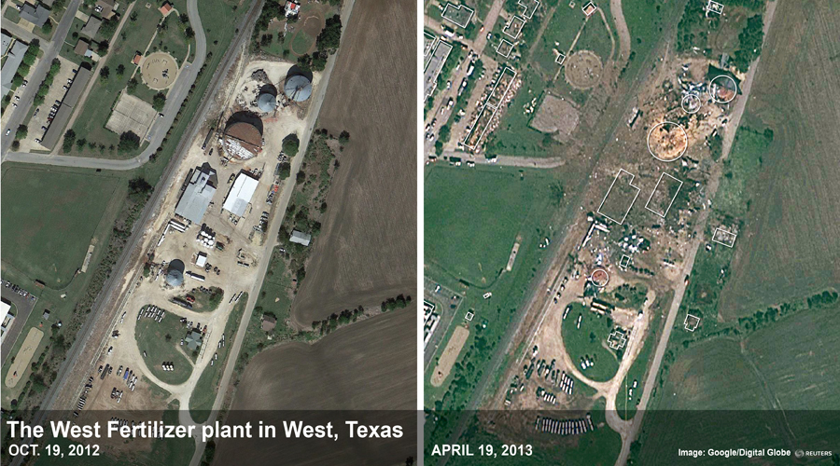
Dusičnan amonný
Před explozí
Po explozi

Slide 47
Postupnou náhradou atomů vodíku v molekule amoniaku atomem kovu (nebo at. skupinou vzniklou z oxokyseliny odtržením -OH skupiny) se odvozují
amidy (-NH₂),
imidy (=NH) a
nitridy (≡N).
Amidy kovů jsou pevné krystalické látky, připravují se rozpouštěním alkalických kovů v kapalném NH₃ za platinové černě jako katalyzátoru:
2 Na + 2 NH₃ → 2 NaNH₂ + H₂
zahřátím se amidy rozkládají na amoniak a imidy, imidy se dále rozkládají na amoniak a nitridy:
2 NaNH₂ → Na₂NH + NH₃
3 Na₂NH → 2 Na₃N + NH₃
Silné zásady v organické syntéze pro nukleofilní substituce, polymerizace apod.

Slide 48
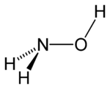
Náhradou vodíku v amoniaku atomem elektronegativnějšího prvku se odvozují aminy, např.:
NH₃ + Cl₂ → NH₂Cl + HCl (chloramin)
Chloramin se v nízké koncentraci běžně používá pro dezinfekci vody ve veřejných vodovodních sítích jako alternativa chlorování. NH₂Cl má menší tendenci reagovat s organickými materiály, voda upravená chloraminem postrádá zápach chloru typický pro chlorovanou vodu a má lepší chuť.
NH₂OH (Hydroxylamin)
- bílá krystalická látka, nestálá, hygroskopická
- slabá zásada - se silnými kyselinami tvoří stálé soli hydroxylaminia [NH₃OH]⁺
- značně jedovatý, redukční činidlo
- dobré koordinační schopnosti (zřetelně nukleofilní charakter)

Slide 49
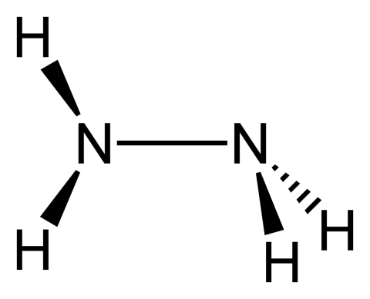
N₂H₄ (Hydrazin)
bezbarvá kapalina slabého čpavého zápachu, podobného čpavku, jedovatá, silně zásaditá, tedy žíravá. Připravuje se reakcí vodného roztoku amoniaku s roztokem chlornanových solí, např. chlornanu sodného podle rovnice
2 NH₃ + NaClO → N₂H₄ + H₂O + NaCl.
Fyzikální vlastnosti hydrazinu jsou velmi podobné vodě, chemické jsou však velmi odlišné. S vodou tvoří krystalický monohydrát, N₂H₄.H₂O.
- slabá zásada, poskytuje dvě řady solí hydrazinia:
N₂H₄ + H₂O → N₂H₅⁺ + OH ⁻
N₂H₅⁺ + H₂O → N₂H₆²⁺ + OH ⁻
- bezvodý hydrazin je bezbarvá kapalina
- na vzduchu hoří za vývoje tepla na dusík a vodu
- komerčně se dodává jako hydrazin hydrochlorid (chlorid hydrazinia [N₂H₅]Cl dříve psaný jako adukt N₂H₄.HCl - původ obchodního názvu)
- v zásaditých roztocích je hydrazin silné redukční činidlo

Slide 50
Nejvíce hydrazinu se spotřebuje jako palivo v raketových motorech. Používá se jako jednosložková pohonná látka (monopropelant), kde se využívá jeho rozkladu na vodík a dusík na katalyzátorech podle rovnice
N₂H₄ → N₂ + 2H₂,
nebo jako jedna ze složek dvousložkové pohonné látky (bipropelantu), přičemž jako okysličovadlo se nejčastěji používá oxid dusičitý; spalování probíhá dle rovnice
2N₂H₄ + N₂O₄→ 3N₂ + 4H₂O.
Směs hydrazinu s oxidem dusičitým je hypergolická, tj. uvedená reakce započne automaticky po smíchání obou složek pohonné látky. Proto při použití této směsi jsou raketové motory jednodušší, neboť nepotřebují zážehový systém. Méně často se jako okysličovadlo používá dýmavá kyselina dusičná (směs zvaná „ďáblův jed“) nebo kapalný kyslík.
Vzhledem k vysokému bodu varu hydrazinu se jedná o tzv. skladovatelnou pohonnou látku (na rozdíl např. od kapalného vodíku). Na druhou stranu je nevýhodou jeho vysoký bod tání; proto se často používá jeho směsi s dimethylhydrazinem, která se nazývá Aerozin-50 a tuhne hluboko pod bodem mrazu.

Slide 51
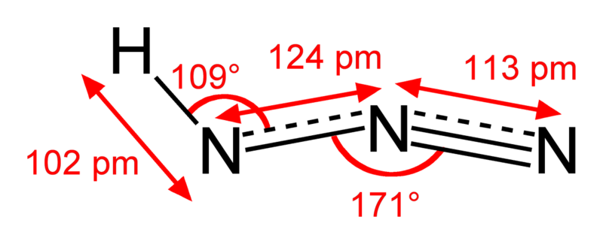
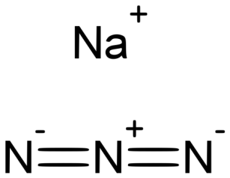
HN₃ (azidovodík)
- bezbarvá, jedovatá a explozivní kapalina, slabá jednosytná kyselina:
HN₃ + H₂O ↔ H₃O⁺ + N₃⁻
Azidy N₃⁻
- azidy alkalických kovů jsou stálé, rozkládají se na prvky až po zahřátí, azidy těžkých kovů vybuchují při nárazu (např. Pb(N₃)₂ se používá do rozbušek)
Azid sodný je poměrně stálý, dá se bez rozkladu tavit. Pokud se NaN₃ dostane do styku s mědí nebo olovem, může vést k tvorbě explozivních nebo toxických sloučenin. Při styku se silnými kyselinami se uvolňuje kyselina azidovodíková

Slide 52
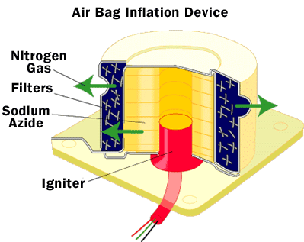
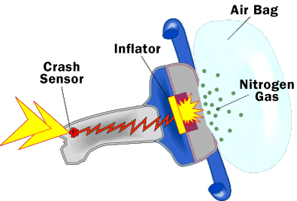
Snadného rozkladu azidu sodného se využívá při konstrukci automobilových airbagů.
Vzniklý dusík okamžitě naplní airbag, zatímco kovový sodík je přeměněn reakcí s dusičnanem draselným (KNO₃) a oxidem křemičitým (SiO₂) na bezpečnou formu silikátového „skla“.

Slide 53
Nitridy:
binární sloučeniny dusíku především s kovy (t.j. méně elektronegativními prvky) lze je rozdělit do 2 hlavních skupin:
iontové (ion N³⁻ ):
Li₃N, Mg₃N₂, Ca₃N₂, Sr₃N₂, Ba₃N₂, Zn₃N₂, Cd₃N₂, atd; hydrolyzují se za vzniku amoniaku:
Mg₃N₂ + 6 H₂O → 3 Mg(OH)₂ + 2 NH₃
kovalentní
BN, (CN)₂, Si₃N₄, P₃N₅, S₄N₄
intersticiární:
-vytvářejí především přechodnými kovy (Ti, V, Cr, Mo, Ni, Ta), atomy dusíku jsou zabudovány do mřížky kovu, proměnlivé složení; chemicky netečné, tvrdé, mají vysoké body tání.

Slide 54
Nitridování
je chemické vytvrzení povrchu zušlechtěné oceli nasycením dusíkem. Tímto způsobem se zpracovávají předem zušlechtěné (kalené a popuštěné) a na hotovo opracované ocelové díly, které mají odolávat zvýšenému otěru, jako jsou: ozubená kola, vačky, činné části nástrojů, čepy hřídelů pro kluzná ložiska, apod.
Povrch se nasycuje atomárním dusíkem, získaným např. rozkladem čpavku na vodík a dusík, při teplotě přibližně 500 - 550 °C. Vzhledem k uvedené teplotě lze nitridovat pouze oceli, které mají teplotu popouštění vyšší. Nitridovaná ocel také musí obsahovat legury, které nitridaci podporují a tvrdé nitridy vytvářejí. Těmi jsou zejména hliník a chrom, ale také molybden, nikl, vanad a titan. V povrchové vrstvě oceli (do 0,1 mm) vznikají velmi tvrdé nitridy, které zvyšují její tvrdost.

Slide 55
PH₃ (fosfan, fosfin)
- bezbarvý plyn, odporně páchnoucí, velmi jedovatý, ve vodě méně rozpustný, nad 150 ⁰C se vznítí, se vzduchem tvoří výbušnou směs, vodný roztok nevykazuje zásadité chování (na rozdíl od NH₃), ale je schopen reagovat s kyselinami za vzniku fosfoniových solí:
PH₃ + HX = PH₄X (X = halogen)
Fosfoniové sloučeniny
- soli fosfonia (PH₄⁺ ) jsou analogií amonných solí, velmi málo stálé, rozkládají se i vodou:
PH₄I + H₂O → PH₃ + I⁻ + H₃O⁺
Fosfidy
- analogie k nitridům
- fosfidy silně elektropozitivních kovů jsou odvozeny od fosfanu
- při reakci s vodou fosfan uvolňují:
Mg₃P₂ + 6 H₂O → 3 Mg(OH)₂ + 2 PH₃

Slide 56
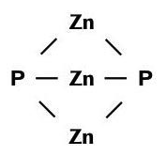
Kovové fosfidy, zejména fosfid zinečnatý, se používají jako rodenticidy. Kyselina v trávicí soustavě hlodavce reaguje s fosfidem za vzniku toxického plynného fosfanu. Podobně se využívají také fosfid hlinitý a vápenatý.
Zn₃P₂ + 6 H₂O → 3 Zn(OH)₂ + 2 PH₃
Rodenticidní fosfid zinečnatý mívá podobu černého prášku obsahující 75 % fosfidu a 25 % vínanu antimonylo-draselného („dávivý vinný kámen“), emetika, které způsobuje zvracení při náhodném požití člověkem nebo domácími zvířaty. Je však stále dostatečně účinný proti potkanům, myším, morčatům a králíkům, kteří nemají zvracivý reflex.
Zn₃P₂ je polovodič, použití ve fotovoltaických článcích.
Fosfid vápenatý Ca₃P₂ po styku s vodou uvolňuje samozápalný difosfan P₂H₄ a používá se jako náplň signalizačních prostředků pro námořnictvo.

Slide 57
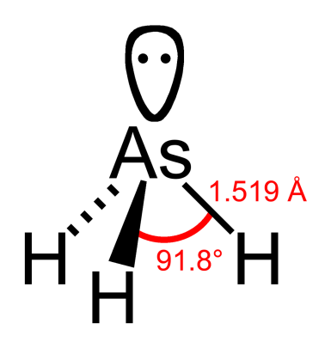
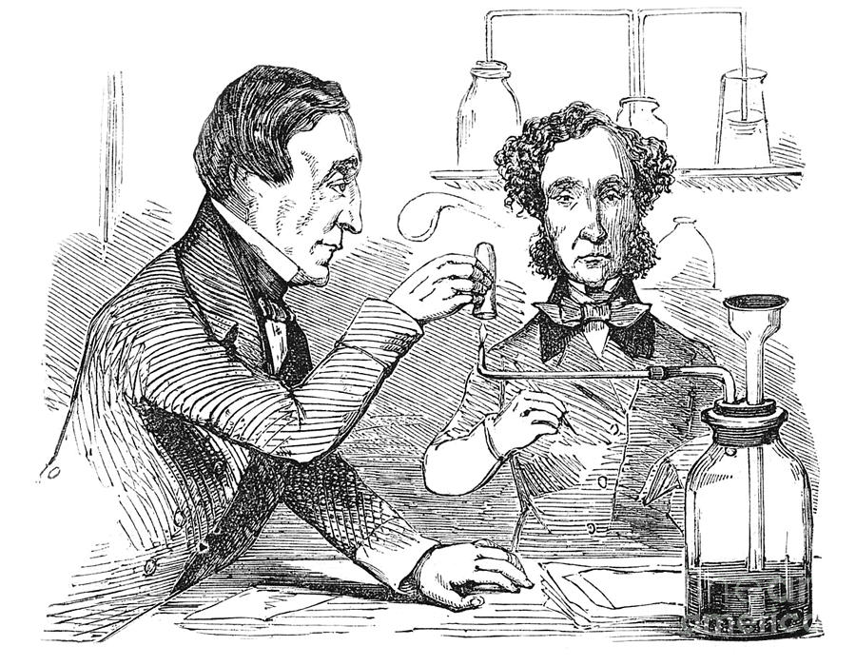
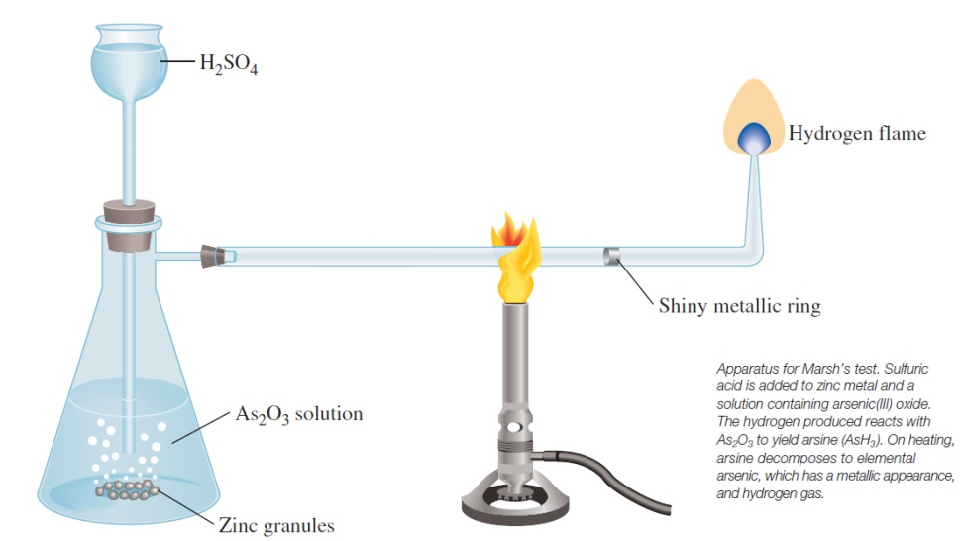
AsH₃ (arsan, arsin, arsenovodík)
- bezbarvý plyn, páchnoucí, silně jedovatý
- silné redukč. činidlo, nemá zásaditý charakter (netvoří AsH₄⁺)
snadno se rozkládá v prvky již mírným zvýšením teploty, to se využívá k citlivému důkazu stop arsenu tzv. Marshovou zkouškou založenou na redukci sloučenin arsenu ve vodném roztoku:
As³⁺ + 3 Zn + 3 H⁺ → AsH₃ + 3 Zn²⁺
a následném tepelném rozkladu vznikajícího arsanu:
4 AsH₃ → As₄ + 6 H₂ (vznik “arsenového zrcátka”)

Slide 58
Arsenidy
Je známo mnoho arsenidových minerálů, například nikelin (NiAs) a skutterudit (CoAs₃), často vyskytují jako nečistoty v sulfidických rudách.
Mnohé arsenidy nepřechodných kovů se používají jako polovodiče, například arsenid gallitý GaAs.
SbH₃ (stiban, antimonovodík)
BiH₃ (bismutan, bismutovodík)
se chovají jako AsH₃, ale jsou velmi nestálé.

Slide 59
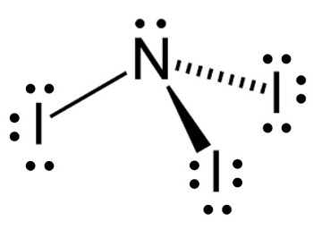
Halogenidy dusíku:
- existují trihalogenaminy (NX₃, odvozené od amoniaku) a halogenazidy (XN₃, odvozené od azidovodíku)
- s výjimkou NF₃ velice reaktivní, nestálé až explozivní látky
NCl₃, NBr₃ a NI₃ jsou explozivní látky, vznikají halogenací kapalného NH₃, hydrolyticky se rozkládají:
NCl₃ + 3 H₂O → 3 HOCl + NH₃
Fluorid dusitý je nehořlavý plyn bez barvy a zápachu. Používá se mj. při výrobě plazmových obrazovek, solárních panelů a displejů z kapalných krystalů, také jako selektivní činidlo při leptání oxidu křemičitého.
Trijodamin (jododusík, jodid dusitý) je černo-zelená krystalická chemická sloučenina kovového lesku, řadí se mezi třaskaviny. Suchý je velice citlivý a exploduje i při velmi slabém mechanickém podnětu.

Slide 60
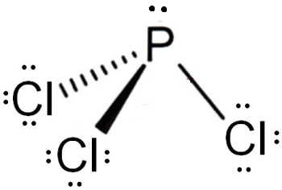
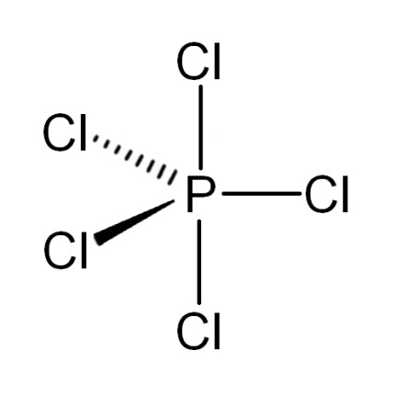
Halogenidy fosforu:
Halogenidy fosforité PX₃
-s výjimkou fluoridu se halogenidy připravují přímým slučováním halogenu s fosforem
PCl₃ - kapalina, prudce se hydrolyzující na kyselinu fosforitou:
PCl₃ + 3 H₂O → H₃PO₃ + 3 HCl
(meziproduktem je chlorid fosforylu POCl)
Halogenidy fosforečné PX₅
-vznikají přímým slučováním halogenidů fosforitých s odpovídajícími halogeny
-nejznámější je PCl₅, bílá krystal. látka, vodou hydrolyzuje přes POCl₃ na kyselinu fosforečnou:
PCl₅ + 4 H₂O → H₃PO₄ + 5 HCl

Slide 61
Halogenidy arsenu:
- analogické chem. chování, stejně jako u ostatních prvků 5. podskupiny existují všechny trihalogenidy (s tvarem trojbokého jehlanu), z pentahalogenidů existuje pouze AsF₅ (tvar trojbokého dvojjehlanu)
Halogenidy antimonu:
- analogické chem. chování
- z pentahalogenidů existuje jen SbF₅ a SbCl₅
- nejdůležitějším halogenidem je
Chlorid antimoničný SbCl₅
-vzniká reakcí Sb s nadbytkem chloru, ve vodě hydrolyzuje na kyselinu hexahydroxoantimoničnou H[Sb(OH)₆], která se však nedá získat v pevném stavu

Slide 62
Halogenidy bismutu:
- analogické chem. chování, z pentahalogenidů existuje jen BiF₅
Chlorid bismutitý BiCl₃
- ve vodném roztoku hydrolyzuje:
BiCl₃ + H₂O → BiOCl + 2 HCl
BiOCl + 2 H₂O → Bi(OH)₃ + HCl
chlorid-oxid bismutitý je meziproduktem (intermediátem) hydrolýzy

Slide 63
Oxosloučeniny
Oxidy dusíku
Oxid dusný N₂O
- bezbarvý plyn (v kap. a tuhé fázi
modrý), málo reaktivní, anestetikum "rajský plyn",
vzniká při rozkladu dusičnanu amonného za vyšší teploty:
NH₄NO₃ → N₂O + 2 H₂O
Mnohem bezpečnější je příprava zahříváním směsi alkalického dusičnanu (např. dusičnanu sodného) se síranem amonným
2 NaNO₃ + (NH₄)₂SO₄ → Na₂SO₄ + 2 N₂O + 4 H₂O
nebo redukcí kyseliny dusičné například chloridem cínatým za přítomnosti kyseliny chlorovodíkové
2 HNO₃ + 4 SnCl₂ + 8 HCl → 4 SnCl₄ + N₂O + 5 H₂O
nebo zinkem za přítomnosti kyseliny sírové
2 HNO₃ + 4 Zn + 4 H₂SO₄ → 4 ZnSO₄ + N₂O + 5 H₂O

Slide 64
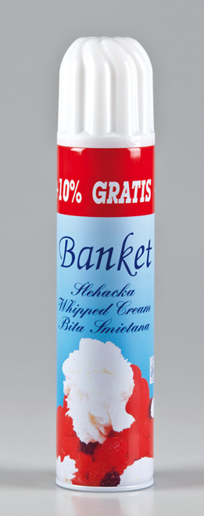
Nebezpečný pro ozonovou vrstvu Země , protože se ozonem oxiduje:
N₂O + O₃ → 2 NO₂
Zhruba dvě třetiny celkových ročních emisí (cca 20 milionů tun) se uvolňují z půdy přirozenou cestou a zbývající třetina je výsledkem lidské činnosti.
Oxid dusný také patří mezi skleníkové plyny.
V medicíně se dříve používal ve směsi s kyslíkem (85 % N₂O + 15 % O₂) jako anestetikum ke krátkodobým narkózám (v porodnictví nebo ve stomatologii).
Používá se jako hnací plyn v bombičkách na přípravu šlehačky
(E 942). K tomuto je vhodný pro svojí rozpustnost v tucích.
V raketových motorech, zejména hybridních, slouží jako oxidační
činidlo. Někdy se vstřikuje do spalovacích motorů pro zvýšení
výkonu, protože jeho rozkladem se získá více kyslíku než ze
vzduchu.

Slide 65
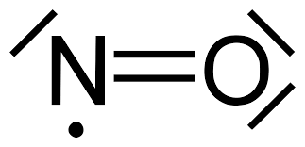
Oxid dusnatý NO
- bezbarvý plyn, středně reaktivní, nepárový elektron (radikál), pro radikál netypické chování: nemá tendenci dimerizovat; snadno se rozkládá:
3 NO → N₂O + NO₂
(N ^{II} → N ^{I} + N ^{IV} dismutace, disproporcionace)
-vzniká při reakcích, kdy HNO₃ vystupuje jako ox. činidlo:
8 HNO₃ + 3 Cu → 3 Cu(NO₃)₂+ 4 H₂O + 2 NO
NO je meziproduktem při výrobě kys. dusičné oxidací amoniaku
Oxid dusnatý (NO) ovlivňuje krevní tlak a cévní homeostázu. Tento jev způsobí vazodilataci, inhibici krevních destiček. NO vzniká redukcí dusitanů a dusičnanů a tím se dusičnany a dusitany podílí na kardiovaskularním zdraví.
NO⁺

Slide 66
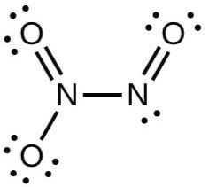
Oxid dusitý N₂O₃ existuje za nízké teploty (b.t. - 102 ⁰C) v pevném stavu, světle modrý, při teplotách vyšších než - 100 ⁰C se uplatňuje reversibilní rozklad:
N₂O₃ ↔ NO + NO₂;
Oxid dusičitý NO₂ - existuje ve formě monomeru a dimeru v rovnováze, která je závislá na teplotě: 2 NO₂ ↔ N₂O₄
monomer NO₂ - hnědý plyn působící jako oxidační činidlo; paramagnetický (má nepárový elektron), vykazuje typické vlastnosti radikálů: vysokou reaktivitu, silnou toxicitu; s vodou reaguje:
2 NO₂ + H₂O → HNO₂ + HNO₃
dimer N₂O₄ , bezbarvá látka (b.t. -11,2 ⁰C, b.v. 21,5 ⁰C), v pevném stavu pouze dimer, kapalina částečně disociována na monomer, při teplotách nad bodem varu výrazný podíl monomeru

Slide 67
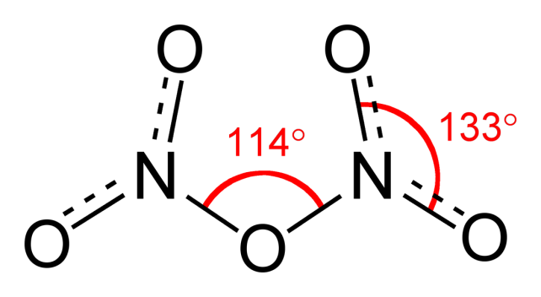
Oxid dusičný N₂O₅
- bezbarvá krystalická látka (b.t. 30 ⁰C), nestálý, snadno se
rozkládá na oxid dusičitý a kyslík, někdy i explosivně, je anhydridem kyseliny dusičné:
N₂O₅ + H₂O → 2 HNO₃
vzniká její dehydratací:
2 HNO₃ + P₂O₅ → N₂O₅ + 2 HPO₃

Slide 68
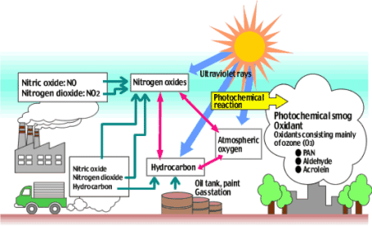
Oxidy dusíku se významně podílejí na vzniku reaktivních forem kyslíku ve fotochemickém smogu

Slide 69
SCR katalyzátory
Amoniak vzniká redukcí oxidů dusíku roztokem močoviny.
2 NO + (NH₂)₂CO + (1/2)O₂ = 2 N₂ + 2 H₂O + CO₂
(NH₂)₂CO + H₂O = 2 NH₃ + CO₂
2 NO + 2 NH₃ + (l/2) O₂ = 2 N₂ + 3 H₂O
Technologie se využívá k eliminaci oxidů dusíku v emisích z mobilních zdrojů (vznětové motory vybavené SCR katalyzátory) a z tepelných elektráren.
Vzniklý amoniak se adsorbuje na elektrárenský popílek a omezuje tak možnost jeho použití jako aditiva do stavebních hmot..

Slide 70
Oxokyseliny dusíku
Kyselina didusná - H₂N₂O₂ - bílá krystalická látka, v suchém stavu výbušná, slabá dvojsytná kyselina, málo stálá v roztoku
OH - N = N - OH (trans konfigurace)
Kyselina dusitá - HNO₂ - středně silná kyselina, ve vodném roztoku rovnováha:
3 HNO₂ ⇔ HNO₃ + 2 NO + H₂O (disproporcionace 3 N^{III} → N^{V}+ 2 N^{II} )
Dusitany - připravují se tepel. rozkladem dusičnanů alk. kovů:
2 NaNO₃ → 2 NaNO₂ + O₂
nebo jejich redukcí:
KNO₃ + Pb → KNO₂ + PbO
- dusitany většinou dobře rozpustné ve vodě a toxické!

Slide 71
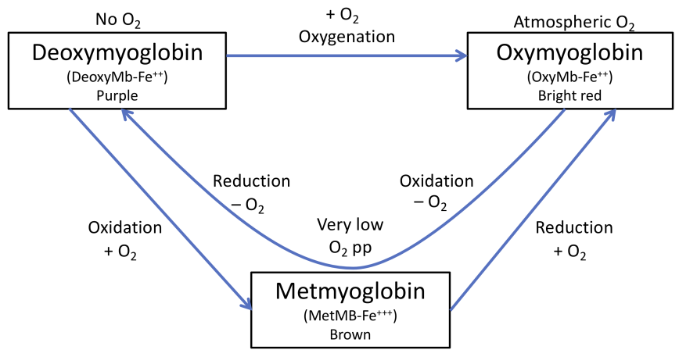
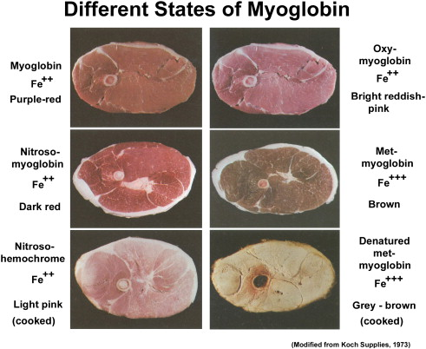
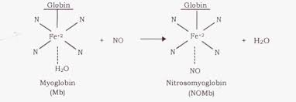
Dusitan sodný (E250) a dusitan draselný (E 249) se používají jako konzervanty v masných výrobcích (především uzeninách), kde má zajistit delší trvanlivost a stálost barvy. Spolu s ním nebo místo něj se k tomuto účelu používá ještě dusitan draselný (také pravděpodobně rakovinotvorný), dusičnan sodný a dusičnan draselný. Dusičnany se během pochodů v těle na dusitany přeměňují.

Slide 72
Kyselina dusičná - HNO₃
- bezb. kapalina, b.t. – 42 ⁰C, b.v. 84 ⁰C, s vodou neomez. mísitelná, pro lab. použití se prodává obvykle 70 % vodný roztok
HNO₃ žloutne oxidem dusičitým, který vzniká fotorozkladem:
2 HNO₃ → 2 NO₂ + H₂O + 1/2 O₂
Koncentrovaná, tzv. dýmavá kyselina dusičná > 89 % je silné oxidační činidlo;
Au, Rh a Ir odolávají
Al, Fe a Cr se pasivují (pokrývají se vrstičkou resistentních oxidů)
Oxidační účinky kyseliny dusičné klesají s klesající koncentrací až ve zředěných roztocích (pod 2 mol/l) oxidační účinky HNO₃ prakticky vymizí.
V čisté (neředěné) HNO₃ se ustavuje autoionizační (autoprotolytická) rovnováha:
2 HNO₃ ↔ H₂NO₃⁺ + NO₃⁻
Ve vodných roztocích se uplatní rovnováha:
HNO₃ + H₂O ↔ H₃O ⁺ + NO₃⁻

Slide 73
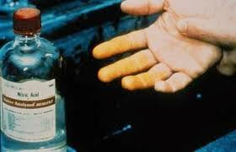
Lučavka královská 3 díly konc. HCl + 1 díl konc. HNO₃ , používá se k rozpouštění ušlechtilých kovů (např. Au a Pt)
3 HCl + HNO₃ —> NOCl (nitrosyl chlorid) + 2Cl (nascentní chlor) + 2H₂O
10 Cl⁻ + 3 NO₃⁻ + 12 H⁺ + 2 Au —> 3 NOCl + 6 H₂O + 2 [AuCl₄]⁻
Lučavka Leffortova (obrácená lučavka) je směs stejných kyselin v opačném poměru – 3 díly HNO₃ a 1 díl HCl.
Nitrační směs směs konc. kyseliny dusičné a kyseliny sírové používaná k nitracím (nahrazení -H skupinou - NO₂) u aromatických sloučenin.
Xanthoproteinová reakce
Koncentrovaná HNO₃ poleptá kůži a vytváří žluté puchýře, v důsledku tvorby xanthoproteinu.

Slide 74
Výroba kyseliny dusičné :
Ostwaldův způsob - založen na selektivní oxidaci amoniaku vzdušným kyslíkem:
4 NH₃ + 5 O₂ → 6 H₂O + 4 NO
- optimální teplota 800 ⁰C při atm. tlaku, vznikající nitrózní plyny je třeba rychle zchladit (zamezit rozklad na dusík a kyslík) - styk s katalyzátorem (Pt, Rh) jen krátký (0,1 ms), plyny vháněny velkou rychlostí přes katalyzátor ve formě síťky; v další etapě probíhá samovolně oxidace:
2 NO + O₂ ↔ 2 NO₂ ↔ N₂O₄
- vznikající oxid dusičitý se absorbuje ve vodě:
N₂O₄ + H₂O → HNO₃ + HNO₂
- nežádoucí kyselina dusitá se za podmínek výroby rozkládá:
3 HNO₂ → HNO₃ + 2 NO + H₂O
- uvolněný NO se vrací zpět do výroby.

Slide 75
Rozpouštění kovů HNO₃
a) Reakce Mg nebo Mn s velmi zředěnou HNO₃ (6%)
Mg + 2HNO₃ —> Mg(NO₃)₂ +H₂
Mn + 2HNO₃ —> Mn(NO₃)₂ +H₂
b) Reakce ušlechtilých kovů (Cu, Ag, Pb) s HNO₃:
3 Cu + 8HNO₃ (zředěná 20%) —> 3Cu(NO₃)₂ + 2NO+ 4H₂O
Cu + 4HNO₃ (koncentrovaná) —> Cu(NO₃)₂+ 2NO₂ + 2H₂O
6 Hg + 8HNO₃ (zředěná) —> 3 Hg₂(NO₃)₂ + 2 NO + 4 H₂O
Hg + 4 HNO₃ (koncentrovaná) —>Hg(NO₃)₂ + 2 NO₂ + 2 H₂O
c) Oxidace železa :
4 Fe + 10 HNO₃ (zředěná) —> 4 Fe(NO₃)₂ + N₂O + 5 H₂O
Fe + 6 HNO₃ [ konc. (70%)] —> Fe(NO₃)₃ + 3 NO₂ + 3 H₂O
Železo nereaguje se silně koncentrovanou HNO₃ (80%), pasivuje se vznikem ochranné vrstvičky Fe(NO₃)₃ na povrchu železa.

Slide 76
d) Oxidace zinku:
4 Zn + 10 HNO₃ (zředěná) ——> 4 Zn(NO₃)₂ + N₂O + 5 H₂O
Zn + 4 HNO₃ (koncentrovaná) ——> Zn(NO₃)₂ + 2 NO₂ + 2 H₂O
e) Oxidace cínu:
4 Sn + 10 HNO₃ (zředěná) ——> 4 Sn(NO₃)₂ + NH₄NO₃ + 3 H₂O
Sn + 4 HNO₃ (koncentrovaná) ——> H₂SnO₃ + 4 NO₂ + H₂O
f) Oxidace hliníku
Hliník nereaguje se zředěnou ani s koncentrovanou HNO₃ v důsledku vzniku ochranné vrstvičky Al₂O₃ na povrchu hliníku.
Reakce s nekovy
Reakce kyseliny dusičné s nekovy s výjimkou křemíku a halogenů probíhají za vzniku oxidu dusíku, vody a oxidu nekovu na nejvyšším oxidačním stupni tohoto prvku.
C + 4 HNO₃ (zředěná) ——> CO₂ + 4 NO₂ + 2 H₂O
3 C + 4 HNO₃ (koncentrovaná) ——> 3 CO₂ + 4 NO + 2 H₂O

Slide 77
Dusičnany - známy od všech kovů, téměř všechny se rozpouštějí ve vodě, za vyšších teplot lze použít dusičnany jako oxidační činidla (oxidační tavení)
Dusičnany alkalických kovů
bílé, krystalické látky, rozpustné ve vodě. Lze je připravit reakcí kyseliny dusičné s příslušným hydroxidem. Při zahřívání se rozpadá na dusitan a kyslík, dle reakce (Me označuje prvek alkalického kovu):
2 MeNO₃ → 2 MeNO₂ + O₂
Díky vzniklému kyslíku jsou tyto dusičnany dobrými oxidačními činidly.
NaNO₃ (chilský ledek) uplatnění nalézá v pyrotechnice, potravinářstí (E 251) a jako hnojivo. Vyrábí se reakcí oxidu dusnatého, oxidu dusičitého, kyslíku a uhličitanu sodného. NO + NO₂ + Na₂CO₃ + O₂ → 2 NaNO₃ + CO₂
Laboratorní příprava: NaOH + HNO₃ → NaNO₃ + H₂O
KNO₃ (ledek draselný, sanytr). Tuto látku lze připravit konverzí z dusičnanu sodného, laboratorní příprava: KOH + HNO₃ → KNO₃ + H₂O
Používá se jako hnojivo nebo jako sůl k nasolování masa (E252). Je též nejvýznamnější složkou původního černého střelného prachu.

Slide 78
Dusičnany kovů alkalických zemin
ve vodě rozpustné látky při zahřívání tvoří oxid kovu a oxid dusičitý:
MeNO₃ → MeO + NO₂
Tyto látky mají své uplatnění obvykle v pyrotechnice, jako hnojivo se používají Mg(NO₃)₂ a Ca(NO₃)₂.
Ba(NO₃)₂ barví plamen do zelena, důležitá látka pro pyrotechniku.
Sr(NO₃)₂ barví plamen červeně, důležitá látka pro pyrotechniku. Vyrábí se reakcí uhličitanu strontnatého s kyselinou dusičnou: SrCO₃ + 2 HNO₃ → Sr(NO₃)₂ + CO₂ + H₂O
Dusičnany přechodných kovů
ve vodě rozpustné látky při zahřívání tvoří oxid kovu a oxid dusičitý:
MeNO₃ → MeO + NO₂
Často se užívají v chemii na další syntézy.
AgNO₃ se užívá se v lékařství, analytické chemii, je základem chemických procesů ve fotografii.

Slide 79
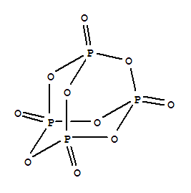
Oxosloučeniny fosforu:
Oxidy
Oxid fosforitý (P₄O₆) vzniká spalováním fosforu za nedostatku kyslíku; prudce jedovatý; vzduš. kyslíkem se oxiduje na oxid fosforečný; ve studené vodě poskytuje kyselinu fosforitou
Oxid fosforečný (P₄O₁₀) vzniká spalováním fosforu v nadbytku vzduchu;
bílá krystal. látka, po osvětlení zeleně fosforeskující; snadno sublimuje;
- silně hygroskopický ⇒ sušící prostředek v laboratoři, s vodou poskytuje HPO₃, která postupně přechází na H₃PO₄.

Slide 80
Oxohalogenidy
2 PCl₃ + O₂ → 2 POCl₃
-vznik též v první fázi hydrolýzy chloridu fosforečného:
PCl₅ + H₂O → POCl₃ + 2 HCl
- vznikající trichlorid-oxid fosforečný dále hydrolyzuje na H₃PO₄:
POCl₃ + 3 H₂O → H₃PO₄ + 3 HCl

Slide 81
Oxokyseliny fosforu
Kyselina fosforná H₃PO₂
středně silná, jednosytná (pouze jeden vodík vázán přes kyslík ⇒ kyselý), soli fosfornany dobře rozpustné ve vodě, kyselina i soli jsou silná redukční činidla, oxidují se na H₃PO₄, popřípadě její soli
Kyselina fosforitá H₃PO₃;
dvojsytná (2 H vázány přes O), získá se působením vody na chlorid fosforitý, bezbarvá, krystalická, hygroskopická látka, dobře rozpustná ve vodě; redukční činidlo.
Kyselina hydrogenfosforečná (metafosforečná) HPO₃
vznikne zahříváním H₃PO₄; má tendenci polymerovat: (HPO₃)_{n}, nejznámější je cyklický tetramer (n = 4)

Slide 82
Kyselina trihydrogenfosforečná (orthofosforečná) H₃PO₄
vyrábí se působením H₂SO₄ na fosfáty jako 85 % sirupovitá kapalina, čistá je bezbarvá krystal. látka, trojsytná kyselina:
H₃PO₄ + H₂O ↔ H₃O⁺ + H₂PO₄⁻
H₂PO₄⁻ + H₂O ↔ H₃O⁺ + HPO₄²⁻
HPO₄²⁻ + H₂O ↔ H₃O⁺ + PO₄³⁻
Využívá se také při výrobě nealkoholických nápojů (E338; obsahuje ji např. Coca-Cola) a při výrobě zubních tmelů. Dále je kyselina fosforečná hlavní složkou odrezovače.
Fosforečnany
jsou známy od většiny kovů; význam jako hnojiva, v laboratoři slouží např. jako složky pufrů:
alkalické dihydrogenfosforečnany (H₂PO₄⁻) reagují kysele,
hydrogenfosforečnany (HPO₄²⁻) a fosforečnany (PO₄³⁻) alkalicky

Slide 83
Výroba kyseliny fosforečné
Termická kyselina fosforečná
Fosfor je základní surovinou pro výrobu termické kyseliny fosforečné, která se vyrábí spalováním fosforových par s následnou absorpcí ve vodě. P₄ + 5O₂ → P₄O₁₀ P₄O₁₀ + 2H₂O → 4HPO₃ HPO₃ + H₂O → H₃PO₄
Termická kyselina je velice čistá a nemusí se provádět její rafinace.
Extrakční kyselina fosforečná
Výroba kyseliny fosforečné se častěji provádí rozkladem apatitu kyselinou sírovou, vzniká kyselina fosforečná a dihydrát síranu vápenatého, rozklad při dihydrátovém postupu se provádí při teplotě 70-80°C:
Ca₅(PO₄)₃F + 5H₂SO₄ + 10H₂O → 3H₃PO₄ + 5CaSO₄·2H₂O + HF
Rafinace vysrážením As přídavkem roztoku sulfidu sodného Na₂S, vzniklý As₂S₃ se separuje filtrací. Další možností rafinace kyseliny fosforečné je extrakce do vyšších alkoholů (amylalkohol, izopropylalkohol, butanol), znečišťující ionty kovů zůstávají ve vodném roztoku, organické rozpouštědlo se poté oddestiluje.

Slide 84
Ve formě hydroxyapatitu Ca₅(PO₄)₃(OH) se fosfor vyskytuje v kostech a zubech obratlovců.

Slide 85
Transformace kostního minerálu
V kyselém prostředí (krypty, hrobky):
hydroxyapatit (Ca₁₀(PO₄)₆(OH)₂ ) → brushit (CaHPO₄ . 2 H₂O )
pH: 7, 0 – 7,5 (fyziologické) pH: 4,5 – 6,0

Slide 86
v půdě dochází sklizní úrody k poklesu obsahu fosfátů ⇒ nutno kompenzovat průmyslovými hnojivy:
Superfosfát - fosforečnan vápenatý vyskytující se v přírodě ve formě apatitu je nerozpustný, převádí se působením H₂SO₄ na směs Ca(H₂PO₄)₂ a CaSO₄
Fosforečnan železitý – účinná látka přípravku na slimáky a plže (Ferramol).

Slide 87
Tepelnou dehydratací HPO₄²⁻ vznikají difosforečnany:
2 HPO₄²⁻ ↔ P₂O₇⁴⁻ + H₂O
Tepelnou dehydratací H₂PO₄⁻ vznikají cyklické polyfosforečnany:
nH₂PO₄⁻ ↔ (PO₃)_{n}^{n-} + nH₂O (n = 3,4)
Tvorba specifických polyfosfátů závisí na podmínkách zahřívání a žíhání. Sklovitá (i.e., amorfní) forma = Grahamova sůl, krystalické polyfosfáty = Kurrolova a Maddrellova sůl: [NaPO₃]_{n}[NaPO₃(OH)]₂ kde n ≤ 2000.
Kyselina tetrahydrogendifosforečná H₄P₂O₇, bezbarvá, pevná, čtyřsytná kyselina,
vytváří jen dvě řady solí: dihydrogendifosforečnany s aniontem H₂P₂O₇²⁻ a difosforečnany s aniontem P₂O₇⁴⁻

Slide 89
Organické sloučeniny fosforu
kyselina fytoová
ATP
fosfolipidy

Slide 90
Oxosloučeniny arsenu
Oxid arsenitý (arsenik)
Arsenolit (As₄O₆)
Claudetit (As₂O₃)
známý jed (“dědický prášek”)
- vzniká hořením As na vzduchu
- málo rozpustný ve vodě, rozpouští se v kyselinách za vzniku arsenitých solí:
As₂O₃ + 6H⁺ → 2As³⁺ + 3H₂O
a v zásadách za vzniku arsenitanů:
As₂O₃ + 6OH⁻ → 2AsO₃³⁻ + 3H₂O
Oxid arseničný (As₂O₅)
- vzniká dehydratací kyseliny arseničné zahříváním jako bílá, sklovitá, amorfní, hygroskopická látka.

Slide 91
Arseniáza
= důsledek vysokého obsahu As půdě (např. Atacama,
S Chile)
38 – 220 ppm As ve vlasech mumií Chinchorro (7000 – 600 let)
Simon Bolívar
Zemřel na chronickou otravu arsenem doprovázenou rakovinou plic. Otrava As souvisí patrně s vysokým obsahem As v pitné vodě v Peru a s požíváním léků na bázi arsenu.

Slide 92
Charles Francis Hall (1821 – November 8, 1871) americký polárník. Jeho tělo bylo exhumováno v Grónsku v roce 1968. V jeho pozůstatcích byla zjištěna vysoká koncentrace arsenu. Byl patrně otráven vzbouřenými členy posádky. Kontaminace pozůstatků arsenem z půdy je nepravděpodobná.
Phar Lap (1926 – 1932) slavný dostihový kůň. Nejprve se proslavil v Austrálii, poté i v Americe, kde na něj byl před jedním důležitým závodem spáchán atentát. Kulka ho však minula. Zemřel zanedlouho po atentátu, hovořilo se o kolice. Analýza žíní prokázala požití značného množství arseniku krátce před smrtí.

Slide 93
Oxokyseliny
Volná kyselina arsenitá není známa, jedná se o hydratovaný oxid arsenitý
soli arsenitany M^{I}AsO₂ nebo M^{I}₃AsO₃ - arsenitany mírná redukční činidla (oxidují se na arseničnany):
AsO₃³⁻ + I₂ + H₂O = AsO₄³⁻ + 2 I⁻ + 2 H⁺
Arsenitan tristříbrný Ag₃AsO₃ - žlutá nerozpustná látka, v analytické chemii využívaná k důkazu arsenitanů
Arsenitan trisodný Na₃AsO₃ – fungicid, insekticid
Scheeleova zeleň CuHAsO₃ ,
Svinibrodská zeleň
3 Cu(AsO₂)₂ .Cu(CH₃COO)₂
v minulosti používány jako zelená barviva, též
k barvení tapet. Působením plísní se z tapet
uvolňovaly toxické formy As.

Slide 94
Kyselina trihydrogenarseničná (H₃AsO₄)
- vznikne rozpouštěním As₂O₅ ve vodě nebo oxidací As₂O₃ kys. dusičnou:
3 As₂O₃+ 4 HNO₃+ 7 H₂O→ 6 H₃AsO₄ + 4 NO
krystaluje jako hemihydrát (t.j. s 1/2 H₂O)
- slabá kyselina
Arseničnany
- izomorfní s fosforečnany, ve vodě jsou rozpustné soli alkalických kovů
Ca₃(AsO₄)₂ . 3 H₂O – dříve se používal v ochranných prostředcích pro rostliny.

Slide 95
Organicke sloučeniny arsenu
Lewisit
Salvarsan
kyselina kakodylová
Roxarson
Arsenobetain
Arsenicin A

Slide 96
Metabolity arsenu
Arsen nahrazuje fosfor v organických sloučeninách – kacinogen. Interakcí s –SH skupinami enzymů narušuje metabolismus.

Slide 97
Oxosloučeniny antimonu
Oxid antimonitý Sb₄O₆
- ve vodě málo rozpustný, amfoterní charakter: rozpouští se v kyselinách (za vzniku solí antimonitých) , v hydroxidech alkalických kovů vznikají antimonitany (např. NaSbO₂ )
Oxid antimoničný Sb₂O₅
- žlutý prášek, ve vodě jen velmi málo rozpustný na kysele reagující roztok kys. antimoničné (hydrat. oxidu) Sb₂O₅ x H₂O
- v alk. hydroxidech se rozpouští
na vzniku M^{I}[Sb(OH)₆]

Slide 98
Antimonité soli
Vinan antimonylo-draselný byl znám již ve středověku K₂[Sb₂(C₄H₂O₆)₂]·3H₂O jako dávivý kámen neboli tartarus emeticus. Tato sloučenina je dobře rozpustná ve vodě a po požití vyvolává zvracení. Je stejně jako všechny rozpustné soli antimonu jedovatý.
Síran antimonitý Sb₂(SO₄)₃ je bezbarvá krystalická látka. Získává se rozpouštěním antimonu, oxidu antimonitého nebo sulfidu antimonitého v horké koncentrované kyselině sírové.
Dusičnan antimonitý Sb(NO₃)₃ je bílá krystalická látka. Vzniká reakcí oxidu antimonitého s dýmavou kyselinou dusičnou.

Slide 99
Oxosloučeniny bismutu
Oxid bismutitý Bi₂O₃ citronově žlutý prášek, rozpustný v kyselinách na bismutité soli.
Hydroxid bismutitý Bi(OH)₃ bílá látka vznikající srážením roztoků bismutitých solí hydroxidy alkalických kovů, např.:
Bi(NO₃)₃ + 3 KOH → Bi(OH)₃ + 3 KNO₃
Bismutičnany M^{I}BiO₃, M^{I}₃BiO₄
- oxidací Bi₂O₃ v silně zásad. prostředí (taveniny hydroxidů alk. kovů) silnými ox. činidly
- intenzivně zabarvené látky (žluté, červené, hnědé)
- velmi silná ox. činidla

Slide 100
Bismutité soli
Dusičnan bismutitý Bi(NO₃)₃
je bezbarvá krystalická rozpustná látka. Při zahřívání přechází na oxidusičnan bismutitý BiO(NO₃), který se používá jako barvivo s názvem španělská běloba.
Dusičnan bismutitý se připravuje rozpouštěním kovového bismutu v kyselině dusičné.
Síran bismutitý Bi₂(SO₄)₃ je bílá krystalická hygroskopická a rozpustná látka. Získává se rozpouštěním kovu, oxidu nebo sulfidu v kyselině sírové.
Uhličitan bismutitý Bi₂(CO₃)₃ je bílá práškovitá nerozpustná látka, která se připravuje reakcí rozpustné bismuité soli s rozpustným uhličitanem.

Slide 101
Sirné sloučeniny dusíku
Tetrasulfur tetranitrid S₄N₄
= prekurzor pro přípravu dalších sloučenin s S-N vazbou
Příprava: 6 S₂Cl₂ + 16 NH₃ → S₄N₄ + S₈ + 12 NH₄Cl
Lewisovská báze, s lewisovsými kyselinami tvoří adukty.
S₄N₄ + SbCl₅ → S₄N₄·SbCl₅
S₄N₄ + SO₃ → S₄N₄·SO₃
Disulfur dinitrid S₂N₂
Příprava: S₄N₄ → 2 S₂N₂ (katalýza Ag₂S)

Slide 102
Polythiazyl (SN)_{x}
= vodivý polymer nazlátlé barvy a kovového lesku.
Vzniká polymerací S₂N₂
Je používán v LED žárovkách, transistorech, akumulátorech a solárních článcích.

Slide 103
Kyselina sulfamová (amidosírová, amidosulfonová, aminosulfonová)
= bezbarvá pevná látka, rozpustná ve vodě. Středně silná kyselina, ve struktuře je síť silných H-vazeb, lépe ji vystihuje zápis ⁺H₃NSO₃⁻
Výroba: reakcí močoviny se směsí oxidu sírového a kyseliny sírové (nebo olea).
OC(NH₂)₂ + SO₃ → OC(NH₂)(NHSO₃H)
OC(NH₂)(NHSO₃H) + H₂SO₄ → CO₂ + 2 H₃NSO₃
Použití: prekurzor při výrobě umělých sladidel (Acesulfam K), antibiotik a antivirotik, léků proti rakovině, herbicidů, barviv, čistících prostředků.
Sulfamid (diamid kyseliny sírové) vzniká reakcí SOCl₂ a NH₃

Slide 104
Kyselina nitrosylsírová (hydrogensíran nitrosylu) NOHSO₄, NO⁺HSO₄⁻
Vzniká rozpuštěním dusitanu sodného ve studené kyselině sírové
HNO₂ + H₂SO₄ → NO⁺HSO₄⁻ + H₂O
nebo reakcí reaction kyseliny dusičné s SO₂
SO₂ + HNO₃ ⟶ NO⁺HSO₄⁻
Oxidační, nitrosační a diazotační činidlo.
Vzniká též při výrobě HNO₃ komorovým způsobem („komorové krystaly“)
2 NO₂ + H₂O + SO₂ → NO⁺HSO₄⁻ + HNO₂
2 NO₂ + H₂O + SO₃ → NO⁺HSO₄⁻ + HNO₃
S NO vzniká tzv. „fialová“ nebo „modrá“ kyselina
NO⁺HSO₄⁻ + NO → N₂O₂⁺HSO₄⁻

Slide 105
Sirné sloučeniny fosforu
Trisulfid tetrafosforu P₄S₃
vzniká zahřátím odpovídajícího množství síry a bílého
nebo červeného fosforu.
P₄S₃ spolu s KClO₃ jsou v hlavičkách zápalek které se vzněcují na jakékoli třecí ploše ("strike-anywhere matches„) – bouřlivá reakce P₄S₃ s KClO₃
Nadbytek síry vede ke vzniku dekasulfidu tetrafosforu (P₄S₁₀)
„Strike-anywhere matches“
„Safety matches“

Slide 106
Sirné sloučeniny arsenu
As₄S₄ - realgar,
As₂S₃ - auripigment,
FeAsS – arsenopyrit
ruda arsenu a zlata, As se vyrábí tepelným rozkladem
arsenopyritu:
FeAsS → FeS + As↑
V malířství jako červený
pigment.
V malířství jako žlutý pigment.

Slide 107
As₂S₅
– sulfid aseničný, struktura není známá.
Sulfid arsenitý a sulfid aseničný se rozpouštějí v roztocích sulfidů za tvorby thioarsenitanů a thioarseničnanů.
As₂S₃ + 6 SH⁻ → 2 AsS₃³⁻ + 3 H₂S
As₂S₅ + 6 SH⁻ → 2 AsS₄³⁻ + 3 H₂S

Slide 108
Sirné sloučeniny antimonu a bismutu
Antimonit Sb₂S₃
Tetrathioantimoničnan sodný Na₃SbS₄
Sb₂S₃ + 6 S + NaOH → Na₃SbS₄ + Na₂SO₄ + 4 H₂O
Bismutinit Bi₂S₃

Slide 109
Sloučeniny dusíku a fosforu
Pentanitrid trifosforu P₃N₅
= bezbarvá amorfní látka.
Příprava:
3 P₄S₁₀ + 20 NH₃ → 4 P₃N₅ + 30 H₂S
Při teplotě cca 800 °C se rozkládá na bezbarvý nitrid fosforitý PN , který
Při nižších teplotách polymeruje
P₃N₅ → 3 PN + N₂
Fosfazeny
jsou tvořené řetězci nebo cykly z atomů fosforu a dusíku,
v nichž se pravidelně střídá jednoduchá a dvojná vazba.
Nejznámějším představitelem je cyklický trimer hexachloro–cyklotrifosfazen, který se připravuje reakcí chloridu fosforečného a chloridu amonného.
Fosfazeny a jejich deriváty nacházejí využití jako pesticidy, kancerostatika, antioxidanty, zpomalovače hoření, apod.

Slide 110
Tetrely

Slide 111
Prvky IV. hlavní podskupiny:
C
Si
Ge
Sn
Pb

Slide 112
C, Si, Ge, Sn, Pb
C a Si - nekovy; Ge - polokov, Sn a Pb - kovy
el. konfigurace: ns²np²
Oxidační čísla: −IV, +IV a +II - stabilita ox. čísla +II roste s rostoucím atomoým číslem;
- snaha po řetězení klesá v řadě: C - Si - Ge – Sn, Si, Ge, Sn a Pb netvoří násobné pπ vazby ani mezi sebou, ani s jinými prvky;
- max. vaznost uhlíku 4, u křemíku a těžších prvků podskupiny 6 → např. vůči hydrolýze stálý CCl₄ na rozdíl od ochotně se hydrolyzujícího SiCl₄

Slide 113
Uhlík
Uhlík vytváří pevné kovalentní vazby s dalšími atomy uhlíku, vodíku a dalšími prvky - tyto sloučeniny studuje organická chemie;
Uhlík má nejvyšší teplotu tání ze všech nekovů.
Za vyšších teplot se uhlík slučuje s vodíkem, pokud reakce probíhá při teplotě okolo 600°C je jejím produktem methan, pokud je reakční teplota vyšší než 1500°C vzniká syntézou uhlíku s vodíkem ethyn (acetylen):
C + 2 H₂ → CH₄
2 C + H₂ → C₂H₂
Za zvýšené teploty reaguje s kyslíkem, halogeny, křemíkem, sírou, selenem, tellurem, dusíkem a s řadou kovů. Ochotně reaguje s lithiem, se kterým se slučuje již při teplotě 200°C na snadno hydrolyzující acetylid lithný Li₂C₂. Binární sloučeniny uhlíku s prvky o nižší elektronegativitě se nazývají karbidy.
V anorganických sloučninách vystupuje uhlík nejčastěji v oxidačním stavu IV, méně často i v oxidačním stavu II.

Slide 114
Unikátní vlastností uhlíku je jeho schopnost tvořit stabilní řetězce, ve kterých mohou být jednotlivé atomy uhlíku vzájemně vázány jednoduchými, dvojnými i trojnými vazbami.
V přírodě se uhlík vyskytuje ve formě izotopů ¹²C, ¹³C a ¹⁴C.

Slide 115
Modifikace uhlíku:
Diamant
- kovalentně tetraedricky vázané atomy C
- velmi tvrdý (nejtvrdší z přírodních látek),
čirý je drahokam, vysoký index lomu,
broušený se nazývá briliant,
jednotka velikosti - karát (0,2 g)
- hoří v O₂ při t > 800 ⁰C
Grafit
- vrstvy kovalentně trojúhelníkovitě vázaných C,
mezi nimiž jsou volné elektrony,
je tedy elektricky vodivý
→ grafitové elektrody
(chemicky značně odolné)
-hoří v O₂ při 690 ⁰C

Slide 116
Stabilita alotropických modifikací uhlíku
Stálé modifikaci je za standardních podmínek přiřazena nulová entalpie.
C (diamant) → C (grafit) ΔH₂₉₈ = - 1883 kJ/mol
P (bílý) → P (červený) ΔH₂₉₈ = - 17,57 kJ/mol
Přeměna diamantu na grafit může probíhat (termodynamická nestálost) , je však neměřitelně pomalá (kinetická stálost).

Slide 117
Grafen
je supertenká forma uhlíku strukturou podobná grafitu (tvoří jej rovinná síť jedné vrstvy atomů uhlíku uspořádaných do tvaru šestiúhelníků spojených pomocí sp² vazeb. ).
Je elektricky vodivý a propustný pro světlo. Dá se využít při výrobě displejů a fotovoltaických článků. Po karbynu je to nejpevnější známý materiál na světě.
Karbyn
lineární řetězec atomů uhlíku držený pohromadě dvojnými nebo střídavě jedno a trojnou atomovou vazbou.

Slide 118
Fullereny
- příprava laserovou ablací, unikátní vlastnosti např. nosiče léčiv, sensitizery
C60
C70
Nanotrubičky

Slide 119
Amorfní uhlík je forma uhlíku bez pravidelné krystalové struktury. Obsahuje atomy uhlíku jak s hybridizací sp² (vázaný s třemi sousedními atomy), tak i sp³ (vázaný s čtyřmi sousedními atomy) v různém poměru, přičemž může obsahovat jak velké vakance, tak i nanokrystaly grafitu nebo diamantu v amorfní uhlíkové matrici.
Technický uhlík (saze) se průmyslově vyrábí ve válcových reaktorech z těžkého topného oleje a zemním plynem předehřátého vzduchu. Vzniká jemná hmota – fluffy – (o hustotě cca 100 g/l), která se dále zahušťuje (granuluje) obvykle mokrou cestou na hustotu 300 až 500 g/l. Po přidání vody 1:1 se intenzivním mícháním dosáhne vzniku granulí s minimálním obsahem nežádoucího prachového podílu.
Saze byly užívány jako černé barvivo v barvách a inkoustech a v tiskařských inkoustech, tonerech pro xerografii, laserových tiskárnách. Nejdůležitějším způsobem využití je jako plnivo kaučukových pneumatik.

Slide 120
Uhlí
je hnědá, černá nebo hnědo-černá hořlavá hornina. Několik druhů podle obsahu uhlíku v něm – čím méně uhlíku, tím nižší kvalita a efektivita.
Lignit – je nejméně kvalitní druh uhlí. Užívá se výhradně pro výrobu elektřiny nebo výrobu technologického tepla. Je třetihorního původu, má v sobě přibližně 60 % uhlíku.
Hnědé uhlí – používá se k vytápění domácností nebo k výrobě tepla a elektřiny. Má v sobě přibližně 80 % uhlíku. Těží se především povrchově.
Černé uhlí – má vysokou hustotu, jeho barva je obvykle černá až hnědočerná. Uhlí je prvohorního a druhohorního původu.
Antracit – jde o nejkvalitnější černé uhlí, používá se na vytápění a k výrobě chemikálií. Obsahuje více než 90 % uhlíku.

Slide 122
Ropa je hnědá až nazelenalá hořlavá olejovitá kapalina složená z kapalných (směs uhlovodíků a aromatických sloučenin), plynných (ethan, methan, oxid uhličitý a další) a pevných komponent (například parafiny). Vznikla z odumřelých mořských mikroorganismů a drobných živočichů před mnoha miliony lety.
Koks je pevný uhlíkatý zbytek odvozený z nízkopopelového, nízkosirného černého uhlí, ze kterého jsou odstraněny prchavé složky karbonizací v peci s omezeným přístupem kyslíku při teplotách nad 1000 °C. Při tom vzniká také kamenouhelný dehet, čpavek, lehké oleje a svítiplyn. Koks z uhlí je šedý, tvrdý a pórovitý a má výhřevnost 29,6 MJ/kg.
Koks se používá jako palivo a jako redukční činidlo např. ve vysoké peci. Jako palivo pro vytápění a výrobu teplé užitkové vody je koks povolen jako jediné tuhé palivo i v centrech měst, protože jeho spálením vzniká prakticky pouze CO₂ a proti jiným tuhým palivům má relativně nízkou prašnost.

Slide 123
Dřevěné uhlí je dřevo karbonizované za vysokých teplot bez přístupu vzduchu. Dříve se připravovalo v milířích, dnes v kovových karbonizérech.
Dřevěné uhlí bylo po dlouhou dobu základním zdrojem tepla pro kovářské výhně, hutě a další provozy, je surovinou pro výrobu černého střelného prachu. Během 19. století bylo vytlačeno uhlím kamenným.
a dnes je užíváno jen zřídka (grilování, apod).
Biouhel je produktem rozkladu biomasy vlivem dostatečně vysoké teploty (tři sta až šest set stupňů Celsia) za malého nebo žádného přístupu vzduchu. Biouhel má obsah živin (fosforu, alkálií) téměř stejný, jako původní biomasa, až na snížený obsah dusíku.
Živiny se z něj uvolňují pomalu, nevyplavují
se. Uhlík v něm vázaný má dobu setrvání
v půdě v řádu staletí až tisíciletí. Od dřevěného
uhlí se liší tím, že je drobnozrnná, že
uhelnatění není uplatněno na kusové dříví,
a že výsledný pevný produkt se nepoužívá
jako palivo.

Slide 124
Aktivní uhlí (adsorpční uhlí) je produkt vyráběný z uhlí, dřeva nebo kokosových ořechů. Aktivní uhlí má pórovitou strukturu a velký vnitřní povrch (400 – 1500 m²/g). Může adsorbovat široké spektrum látek. Aktivní uhlí se vyrábí a používá ve formě válečků, kuliček, zlomků a prachu. Enormní vnitřní povrch umožňuje adsorbovat široký rozsah složek z kapalné nebo plynné fáze. Složka, která má být odstraněna, se uvede do styku s aktivním uhlím, difunduje do vnitřní sféry pórů, kde jsou její molekuly poutány slabými Van der Waalsovými silami.
Aktivní uhlí se užívá k terapii akutních průjmů především alimentárního původu („živočišné uhlí“), v případě akutních otrav brání vstřebání jedovaté látky do organismu.
V průmyslu se aktivní uhlí hojně využívá při výrobě pitné vody, záchytu těkavých látek, odbarvování kapalin, výrobě nealkoholického piva, při čištění bioplynu, skládkového plynu, ale i zemního plynu. Pro záchyt dioxinů se aktivní uhlí „vstřikuje“ spolu s dalšími látkami upravující pH do kouřových plynů ve spalovnách odpadů.
V automobilu, kdy se používá jako náplň filtru pro záchyt úniku těkavých par benzínu. V domácnosti je přítomno v digestořích a ve filtrech fritovacích hrnců.

Slide 125
Využití
redukční činidlo a sorbent, grafit se používá jako součást průmyslových mazadel, jako moderátor v jaderných reaktorech a na výrobu tužek.
Čistý uhlík získaný karbonizací rostlinných materiálů se používá jako černé potravinářské barvivo E 153 (rostlinná čerň).

Slide 126
Frakcionace izotopů uhlíku
Kinetický izotopový efekt je spojen s nepřímými, ireverzibilními procesy jako je evaporace, difuse, disociační reakce. Je následkem různých rychlostí přesunu různých izotopomerů (např. ¹²CO₂ nebo ¹³CO₂).
Rovnovážný (termodynamický) izotopový efekt je způsoben vlivem hmotnosti na termodynamické vlastnosti molekul, tzn. vliv hmotnosti na pevnost vazeb v chemické sloučenině. Molekuly obsahující těžký izotop jsou stabilnější než molekuly s lehkým izotopem.

Slide 127
C3 rostliny
ječmen, pšenice, brambory, cukrová řepa,
C4 rostliny
kukuřice, cukrová třtina
Odlišení řepného a třtinového cukru, identifikace jejich směsi
Učení původu lihu
kukuřice, cukrová třtina
obilí, brambory, cukrová řepa
ropa
Ropa obsahuje jen nepatné množství ¹³C.

Slide 128
Odhad pozice jedince v potravním řetězci
Způsob obžívy

Slide 129
Datování s využitím izotopu uhlíku ¹⁴C
Fyzikální podstata:
Izotop ¹⁴C vzniká v horních vrstvách atmosféry;
Odtud přechází do živých organismů a ukládá se v nich po dobu jejich života;
Do flóry vlivem fotosyntézy, do fauny stravou;
Po úmrtí organismu se v něm izotop ¹⁴C přestane ukládat a dochází k jeho pozvolnému rozpadu;

Slide 130
Křemík
Modrošedá až černá křehká, značně tvrdá látka. Za vysokých teplot je křemík značně reaktivní prvek, který tvoří sloučeniny s 64 stabilními prvky periodické soustavy. Křemík se vyznačuje mimořádně vysokou afinitou ke kyslíku a je proto schopen redukovat některé kovy (např. chrom) z jejich oxidů. V kyslíku za vyšších teplot hoří .
Sloučeniny křemíku s kyslíkem jsou velmi stabilní, naopak sloučeniny křemíku s ostatními prvky jsou obvykle nestabilní a rychle se rozkládají.
S kyselinami (vyjma HF) nereaguje, dobře reaguje se směsí koncentrovaných kyselin fluorovodíkové a dusičné za vzniku komplexní kyseliny hexafluorokřemičité:
3Si + 4HNO₃ + 18HF → 3H₂[SiF₆] + 4NO + 8H₂O
V přítomnosti silných oxidačních činidel reaguje obdobně se samotnou koncentrovanou kyselinou fluorovodíkovpu:
3Si + 18HF + 2KClO₃ → 3H₂[SiF₆] + 2KCl + 6H₂O Si + 6HF + KNO₃ → H₂[SiF₆] + 2KNO₂ + 2H₂O
s hydroxidy za varu poskytuje křemičitany:
Si + 2OH ⁻ + H₂O → SiO₃²⁻ + 2H₂

Slide 131
Při teplotě 400°C reaguje amorfní křemík s vodní párou za vzniku oxidu křemičitého SiO₂:
Si + 2H₂O → SiO₂ + 2H₂
Již za laboratorní teploty prudce reaguje s halogenidy nitrosylu:
Si + 4(NO)Cl → SiCl₄ + 4NO
Podobně jako uhlík je i křemík schopen tvořit řetězce - silany. Křemíkové řetězce jsou méně stabilní, než uhlíkové. Křemík, na rozdíl od uhlíku, není schopen v řetězcích tvořit dvojné a trojné vazby.
Velmi stabilní řetězce naopak tvoří siloxany, pro které je charakteristická vazba Si-O-Si.
V přírodě se křemík vyskytuje výhradně ve sloučeninách, ve kterých vystupuje v oxidačním čísle IV, vzácně též II.
Přírodní křemík je směsí 3 stabilních izotopů (92,2% izotopu 28, 4,7% křemíku 29 a 3,1% křemíku 30). Uměle připraveno dalších sedm nestabilních izotopů křemíku.
Křemík je po kyslíku druhý nejrozšířenější chemický prvek na Zemi. Obsah křemíku v zemské kůře je 26 % hmot. Nejdůležitějším minerálem křemíku je křemen - SiO₂.

Slide 132
Výroba křemíku
pro metalurgické použití spočívá v redukci taveniny oxidu křemičitého SiO₂ uhlíkem v elektrické obloukové peci při teplotě 2000 °C za přítomnosti železa jako katalyzátoru. Termická redukce uhlíkem probíhá v několika stupních, průběh redukce oxidu křemičitého popisují rovnice:
SiO₂ + C → SiO + CO SiO + 2C → SiC + CO 2SiC + SiO₂ → 3Si + 2CO
pro výrobu polovodičů se provádí redukcí halogenidů křemíku pomocí hořčíku, zinku nebo hliníku. Pro výrobu polovodičů se křemík dále rafinuje na velmi vysokou čistotu.
Rafinace křemíku pro výrobu polovodičů
Siemensův postup: působení chlorovodíku na surový křemík ve fluidním reaktoru za vzniku trichlorsilanu HSiCl₃:
Si + 3HCl → HSiCl₃ + H₂
Těkavý trichlorsilan se po rafinaci destilací termicky rozkládá v redukčním prostředí při teplotě okolo 1100°C a posléze krystalizuje.

Slide 133
Rafinace křemíku pro výrobu polovodičů
DuPontův postup: tepelný rozklad chloridu křemičitého na vysoce čistém zinku při teplotě 950 °C.
Destilace trisilanu Si₃H₈.
Zonální tavení křemíkových ingotů pomocí vysokofrekvenčního ohřevu.
Využití
pro výrobu polovodičů. Volbou vhodných podmínek, je možné vyrobit monokrystalické, polykrystalické a amorfní fotovoltaické křemíkové články. Amorfní křemíkové FV články využívají zejména progresivní trubicové fotovoltaické panely.

Slide 134
Germanium
šedobílá, lesklá a křehká látka. Krystalizuje v krychlové soustavě, působením velmi vysokých tlaků vzniká čtverečná modifikace.
Na vzduchu je germanium za normální teploty stálé, s kyslíkem se pomalu slučuje za vzniku bílého oxidu germaničitého GeO₂ až při teplotě přes 250°C, při zahřátí na teplotu 700°C probíhá reakce s kyslíkem za vzniku plamene. S vodíkem a dusíkem se přímo neslučuje. Při teplotě 100°C hoří v atmosféře fluoru za vzniku fluoridu germaničitého GeF₄, se sírou se přímo slučuje až za teplot nad 1000°C na sulfid germaničitý GeS₂, ale se selenem reaguje již při teplotě 500°C za vzniku selenidu germanatého GeSe. Obdobně probíhá i reakce s tellurem.
Sloučeniny germania v oxidačním stupni II jsou nestabilní a snadno přecházejí na oxidační číslo IV. Výskyt kationu Ge⁴⁺ v roztocích není příliš obvyklý, obvykle se vyskytuje ve formě anionu (GeO₃)²⁻. Vytváří i koordinační sloučeniny, např. kyselina hexaflurogermaničitá H₂GeF₆ a její soli hexafluorogermaničitany.
Zvláštností germania je záporné oxidační číslo -IV. Vyskytuje se v celé řadě těkavých germanů obecného vzorce Ge_{n}H_{2n + 2}, od germanu GeH₄ se odvozují germanidy. Záporné oxidační číslo -IV má kromě germania v celé periodické soustavě již pouze uhlík a křemík.

Slide 135
V běžných zředěných kyselinách se nerozpouští, dobře rozpustné je v horké koncentrované kyselině sírové za vzniku síranu germaničitého:
Ge + 4H₂SO₄ → Ge(SO₄)₂ + 2SO₂ + 4H₂O
Reakce germania s koncentrovanou kyselinou dusičnou probíhá pomalu za vzniku oxidu germaničitého:
Ge + 4HNO₃ → GeO₂ + 4NO₂ + 2H₂O
Reakce germania s lučavkou královskou probíhá za vzniku těkavého kapalného chloridu germaničitého:
3Ge + 4HNO₃ + 12HCl → 3GeCl₄ + 4NO + 8H₂O
S kyselinou flurovodíkovou nereaguje, ale s kapalným flurovodíkem tvoří fluorid germanatý:
Ge + 2HF → GeF₂ + H₂
S amoniakem reaguje při teplotě přes 650°C za vzniku nitridu:
3Ge + 4NH₃ → Ge₃N₄ + 6H₂
Za přítomnosti silných oxidačních činidel ochotně reaguje se zředěnými alkalickými hydroxidy za vzniku germaničitanů:
Ge + 2NaOH + 2H₂O₂ → Na₂GeO₃ + 3H₂O Ge + 2KOH + KClO → K₂GeO₃ + KCl + H₂
S koncentrovanými hydroxidy tvoří v přítomnosti oxidačních činidel hexahydroxogermaničitany:
Ge + 2NaOH + 2H₂O₂ → Na₂[Ge(OH)₆]

Slide 136
Výroba
zpracováním odpadních produktů z výroby zinku nebo z popela některých druhů uhlí.
Odpadní prach z pražení zinkových rud se louhuje kyselinou sírovou, germanium přejde do roztoku, ze kterého se cementací práškovým zinkem vysráží, sraženina se podrobí chloraci, germanium přejde na těkavý chlorid germaničitý GeCl₄, který se redukuje zinkem na kovové germanium:
GeCl₄ + 2 Zn → Ge + 2 ZnCl₂
Při výrobě germania z popela se jemný popílek z elektrostatických odlučovačů nejprve přetaví v cyklonové peci a následně se destiluje v prostředí chlorovodíku za vzniku těkavého GeCl₄. Chlorid germaničitý se několikanásobnou destilací zbaví příměsí arsenu a poté se podrobí hydrataci, při které vzniká oxid germaničitý GeO₂. Kovové germanium se z bezvodého oxidu vyredukuje při teplotě 600-700°C vodíkem nebo uhlím v elektrické peci:
GeO₂ + 2C → Ge + 2CO GeO₂ + C → Ge +CO₂ GeO₂ + 2H₂ → Ge + 2H₂O
Surové kovové germanium se čistí zonální rafinací podobně jako křemík.

Slide 137
Využití
Germanium má vlastnosti polovodiče, díky tomu má značný význam v elektrotechnice.
Přírodní germanium je směsí pěti stabilních izotopů, v přírodě je s podílem 36,5 % nejrozšířenějším izotopem ⁷⁴Ge.

Slide 138
Cín
je stříbrně bílý, lesklý, tažný (folie - staniol) a velmi měkký kov. Existují dvě alotropické modifikace cínu, α-Sn krystaluje při teplotě pod 13 °C v kubické soustavě, při teplotě vyšší krystaluje β-Sn v soustavě tetragonální, nad 161 ⁰C se objevuje třetí modifikace - cín kosočtverečný (γ-Sn).
Na vzduchu i ve vodě je cín stálý. Dobře se rozpouští ve zředěné kyselině chlorovodíkové za vzniku chloridu cínatého a vodíku, v koncentrované kyselině chlorovodíkové reaguje cín za vzniku kyseliny trichlorcínaté. V koncentrované kyselině dusičné se rozpouští za vzniku oxidu cíničitého, se zředěnou kyselinou dusičnou reaguje za vzniku dusičnanu cínatého, v koncentrované kyselině sírové vzniká síran cínatý:
Sn + 2HCl → SnCl₂ + H₂ Sn + 3HCl → H[SnCl₃] + H₂ 3Sn + 4HNO₃ + 3xH₂O → 3SnO₂·xH₂O + 4NO + 2H₂O 4Sn + 10HNO₃ → 4Sn(NO₃)₂ + NH₄NO₃ + 3H₂O Sn + 2H₂SO₄ → SnSO₄ + SO₂ + 2H₂O
Reakce cínu s lučavkou královskou probíhá z vzniku komplexní kyseliny hexachlorocíničité:
3Sn + 4HNO₃ + 18HCl → 3H₂[SnCl₆] + 4NO + 8H₂O

Slide 139
Cín je amfoterní kov. Reakcí cínu s koncentrovanými alkalickými hydroxidy vznikají za horka alkalické hexahydroxocíničitany, za chladu trihydroxocínatany:
Sn + 2NaOH + 4H₂O → Na₂[Sn(OH)₆] + 2H₂ Sn + NaOH + 2H₂O → Na[Sn(OH)₃] + H₂
Již za normální teploty se slučuje s chlorem a bromem, s jodem reaguje až po zahřátí, s fluorem se při teplotě nad 100°C prudce slučuje za vzniku plamene. Za zvýšené teploty ochotně reaguje se sírou, selenem, tellurem a fosforem.
V oxidačním stupni II má cín amfoterní charakter, v ox. stupni IV má charakter kyselý. Dvoumocný cín se v roztocích vyskytuje jako kation cínatý Sn²⁺ i jako anion cínatanový [Sn(OH)₃]⁻, čtyřmocný cín je v roztocích ve formě kationu cíničitého Sn⁴⁺ a ve formě anionu cíničitanového (SnO₃)²⁻. Soli cínaté jsou silná redukční činidla. V záporném oxidačním stavu -IV vystupuje cín ve stannanu SnH₄.

Slide 140
Výroba
redukcí kassiteritu uhlím
SnO₂ + CO → SnO + CO₂ SnO + CO → Sn + CO₂
Surový cín se rafinuje na vysokou čistotu elektrolyticky, anodou je blok surového cínu.
Využití
Cín slouží k přípravě celé řady slitin, k výrobě staniolu a k pokovování plechů, zejména pro výrobu plechovek na konzervy (vysoká odolnost proti korozi a zdravotní nezávadnost). Největší podíl cínu (35% světové spotřeby) se využívá k výrobě pájek. V minulosti se používal i k výrobě nádobí (talíře, korbele) a dalších užitkových předmětů (svícny, medaile, liturgické předměty)
Přírodní cín je směsí 10 stabilních a dvou nestabilních izotopů, nejvyšší podíl (32,59 %) zaujímá izotop ¹²⁰Sn.

Slide 141
Cínový mor
Při teplotách pod 13 ⁰C po delší době vzniká krychlová, šedá modifikace (α). Ta je velmi křehká a cínové předměty postižené touto přeměnou se postupně rozpadají na prášek. Ochrana před cínovým morem spočívá v udržování předmětů v teplotách nad 13,2 °C. Prevencí užívanou v současnosti je místo čistého cínu používat jeho slitiny s malým množstvím antimonu nebo bismutu, které
brání rekrystalizaci.
Cínový mor mohl být jednou z příčin zkázy polární expedice Roberta Scotta v letech 1911–12. Plechovky s petrolejem, které obsahovala všechna depa zásob na zpáteční cestě, byly údajně sletovány cínem, který v mrazech povolil, takže se Scottovi a jeho mužům nedostávalo paliva.
Podle některých teorií měl cínový mor podíl i na zkáze Napoleonovy armády v Rusku, kde vojákům upadaly cínové knoflíky z uniforem. Ty pak v mrazu neměly jít zapnout. Knoflíky však byly z cínových slitin, které by měly mrazu odolávat lépe.

Slide 142
Olovo
je modrobílý, na čerstvém řezu lesklý, měkký kov. Povrch olova se na vzduchu rychle pokrývá vrstvičkou oxidu. V běžných minerálních kyselinách, s výjimkou horké zředěné kyseliny dusičné, se olovo nerozpouští, ale velice dobře je rozpustné v kyselině octové:
3Pb + 8HNO₃ → 3Pb(NO₃)₂ + 2NO + 4H₂O Pb + 2CH₃COOH → (CH₃COO)₂Pb + H₂
Olovo je amfoterní, produktem reakce olova s alkalickými hydroxidy jsou alkalické tetrahydroxolovnatany:
Pb + 2NaOH + 2H₂O → Na₂[Pb(OH)₄] + H₂
Za zvýšené teploty se přímo slučuje s halogeny a chalkogeny.
Ve sloučeninách má olovo nejčastěji oxidační číslo II, sloučeniny olova v oxidačním stupni IV. velmi snadno hydrolyzují, jsou nestálé a působí jako silná oxidační činidla.
Všechny rozpustné sloučeniny olova jsou jedovaté.

Slide 143
V přírodě se ryzí olovo nalézá velice vzácně, nejdůležitějším zdrojem olova jsou olověné rudy galenit PbS, cerusit PbCO₃, anglesit PbSO₄, jamesonit Pb₅FeSb₆S₁₄ a boulangerit Pb₅Sb₄S₁₁.
Pro průmyslovou těžbu má rozhodující význam galenit, který se vyskytuje ve formě čoček ve vápencích, jako výplň krasových dutin i jako žíla nebo impregnační vrstva.
Výroba olova se nejčastěji provádí oxidací galenitu v olovářských konvertorech za vzniku PbO s jeho následnou redukcí pomocí oxidu uhelnatého v šachtové peci:
2 PbS + 3 O₂ → 2 PbO + 2 SO₂ PbO + CO → Pb + CO₂
Olovo se např. používá k výrobě akumulátorů, jako konstrukční materiál v chemickém průmyslu, k výrobě krytů proti ionizujícímu záření a jako ochranný obal elektrických kabelů. Značný význam má olovo při výrobě munice a některých druhů nízkotavitelných pájek, ložiskových kovů i dalších slitin. V minulosti se olovo často používalo k výrobě vodovodního potrubí.

Slide 144
Kontaminace pitné vody olovem z olověných trubek souvisí s její tvrdostí.
Tvrdá voda: vnitřní část potrubí se pokryje vrstvou vodního kamene, ke kontaminaci vody olovem nedochází.
Měkká voda: vnitřní část potrubí je v přímém kontaktu s vodou, ke kontaminaci vody olovem dochází i díky rozpuštěnému CO₂ (kyselina uhličitá).

Slide 145
Olověný akumulátor
je sekundární galvanický článek s elektrodami na bázi olova, jehož elektrolytem je kyselina sírová.
V nabitém stavu aktivní hmotu záporné elektrody tvoří houbovité olovo (Pb), u kladné elektrody je to oxid olovičitý (PbO₂). Elektrolytem v olověných akumulátorech je vodou zředěná kyselina sírová (H₂SO₄) o koncentraci přibližně 35 % obj. u plně nabitého akumulátoru. Tento roztok může být z technických důvodů nasáknutý do vaty ze skelných vláken (AGM) nebo ztužený do formy gelu.
Celková reakce vybíjení:
Pb + 2H₂SO₄ + PbO₂ → 2PbSO₄ + 2H₂O
Na záporné elektrodě: Pb + SO₄²⁻ → PbSO₄ + 2e⁻
Na kladné elektrodě: PbO₂ + 4H⁺ + SO₄²⁻ + 2e⁻ → PbSO₄ + 2H₂O
Při nabíjení probíhají uvedené reakce opačným směrem. Vybíjení akumulátoru probíhá také samovolně bez připojení k elektrickému obvodu – samovybíjením. Rychlost samovybíjení je zhruba 3-20% kapacity za měsíc.

Slide 146
Odhad provenience měděných artefaktů
- na základě poměru izotopů olova

